Slide 1
INOVACE A PODNIKÁNÍ

Slide 2
Osnova
  Typy inovací
  Strukturování inovačních procesů – metoda fází a bran
  Hodnocení inovačních projektů
  Inovační podněty
  Řízení inovačních procesů (zejména v MSP)
  Vztah inovací a podnikání, přístup k riziku
  Financování VaVaI
  Podnikatelské plánování

Slide 3
Znalostní ekonomika
  Znalosti a vzdělání (lidský kapitál) jsou pokládány za výrobní faktor
  Produkty s vysokou přidanou hodnotou
  Drucker
    manuální pracovník – hmotné výstupy
    znalostní pracovník – nápady, znalosti a informace

Slide 4
Hnací síly
vzájemně propojené, mění pravidla konkurenceschopnosti
  globalizace — trhy a znalosti jsou globální.
  informace/znalosti — efektivní výroba je založena na informacích a know-how; více než 70% pracovníků ve vyspělých ekonomikách jsou znalostní pracovníci;
  počítačové sítě – propojení 24/7/365
důsledek: výrobky a služby mohou být vyvinuty, prodány, nakupovány a často i doručovány prostřednictvím elektronických sítí. Sítě usnadňují outsourcing nejen výroby, ale i služeb

Slide 5
Podnikání
Inovace je těsně svázána s podnikatelstvím (entrepreneurship).
Základem inovačních procesů je schopnost vyhledávat příležitosti, vidět souvislosti a vytvářet nové způsoby jejich využití.
Podnikatelé musí riskovat – ale musí jít o uvážená rizika; omezení rizika: portfolio nových produktů.

Slide 6
Inovace
  inovace jsou kritické pro úspěch („inovuj nebo zemři“) - když to neuděláme my, udělá to někdo jiný
  životní cykly produktů se neustále zkracují
  nové produkty musí být zaváděny stále častěji
  přístup „tlak vývoje“ se mění na „tah trhu“
Andy Grove: Pouze paranoici přežívají (musíte sledovat varovné signály, zda vás neohrozí inovační aktivity konkurentů)
W. Baumol: ekonomický růst, ke kterému došlo od 18. století, je v podstatě založen na inovacích

Slide 7
Co je inovace – 4P
inovace: nové produkty a procesy a významné (technologické) změny produktů a procesů; 4P:
  inovace produktu: nové produkty uvedené na trh: nový model auta, nový balíček bankovních služeb
  inovace procesu: změna procesů produkce a distribuce: reorganizace, změna způsobu výroby, změna administrativních procesů
  inovace pozice (marketingová): změna kontextu (trhu), kam je produkt uveden:
  inovace paradigmatu: změna rámce, způsobu myšlení: Ford – změna obchodního modelu („auto pro každého“); PC – počítač do domácnosti

Slide 8
Role VaV
Inovace zahrnuje řadu vývojových, technologických, organizačních, finančních a komerčních činností.
Výzkum a vývoj (VaV) je pouze jednou z těchto činností a může probíhat v různých fázích inovačního procesu.
Důležité je „dotažení“ inovace – uvedení nového produktu na trh, zabudování nových řídících, kontrolních, vývojových, výrobních, servisních, organizačních, marketingových aj. procesů

Slide 9
Stupně inovací
Přírůstkové (inkrementální): méně významné nápady, důležité při zdokonalování produktů a procesů (nová typová řada počítačů, automobilů apod.)
Radikální: významné nápady, které ovlivňují nebo způsobují významné změny v celém odvětví (zavedení tranzistoru, proudový letecký motor, apod.)
Systémové: nápady, k jejichž realizaci je zapotřebí různých zdrojů a značného úsilí (komunikační sítě, penzijní a zdravotní systém).

Slide 10
Typy inovací
SYSTÉM | Nová řada aut, letadel, počítačů, TV | Nová generace (MP3 a download jako náhrada CD) | Parní stroj, ICT, biotechnologie, nanotechnologie
KOMPONENTA | Zlepšení komponent | Nové komponenty pro existující systémy | Pokročilé materiály zlepšující vlastnosti komponent
 | PŘÍRŮSTKOVÁ „dělat lépe to, co děláme“ | „nové pro firmu“ | RADIKÁLNÍ „nové pro svět“

Slide 11
Inovace jako proces
Tvorba nových nápadů: VaV, inspirace, analýza potřeb zákazníků, kombinace existujících nápadů, tvorba alternativních modelů
Výběr těch nejlepších: proces s nejistým výsledkem; strategická volba je velkou výzvou; portfolio
Realizace, implementace: dlouhá a náročná cesta, nový produkt nezajišťuje úspěch.

Slide 12
Jak úspěšně řídit inovace
Musí nám být jasné:
  CO chceme řídit – čím lepší představu máme, tím pravděpodobnější je, že TO bude fungovat
  JAK to chceme udělat – vytvářet podmínky
  CO, PROČ a KDY – strategie inovačních aktivit
  cíl je pohyblivý – naše schopnosti a kapacity musí být dynamické
Rozhodující roli hraje zkušenost a učení se (z úspěchů i nezdarů)
Nejde o jednorázový proces, nutná je udržitelnost

Slide 13
Inovační prostředí
Pro úspěch inovace je nutné:
  Jasné strategické vedení a přidělení zdrojů
  Organizační kultura, která podporuje využití kreativity zaměstnanců a sdílení znalostí
  Aktivní vazby přes rozhraní jak uvnitř organizace, tak s externími agenty, kteří mohou významně ovlivnit inovační proces (dodavatelé, zákazníci, finanční instituce, zdroje znalostí, …)

Slide 14
Cíl a metodika
  Cíl: správné vyřešení problému, který je správně definován
  Realizace inovace: projekt ⇨ projektový a strategický management
  Formalizace a strukturování problému
  Analýza rizik, finanční analýzy
  Scénáře a modely

Slide 15
Problémy, s nimiž se setkáváme
Většina nových produktů je příliš složitá (overengineered), obsahují mnoho vlastností, které uživatel nechce nebo neumí používat (nestojí o ně, ale musí za ně platit – př.: mobily, MS Office).
Většina podniků komercializuje méně než 20% slibných nápadů.
Největší bariérou je nedostatek schopných lidí.

Slide 16
Možná řešení
Technologická excelence je nutnou, ale často nikoliv postačující podmínkou úspěchu inovace.
Důležitý je obchodní (podnikatelský) model.
Technické dovednosti musí být kombinovány s podnikatelskými a manažerskými dovednostmi.
Informační a komunikační technologie mohou podpořit všechny fáze inovačního procesu.

Slide 17
Možnosti snížení nákladů
Náklady lze významně ovlivnit ve fázi vývoje nového produktu:
  V každé fázi se uplatňuje procesní řízení
  Jsou stanoveny cíle a postup je transparentně monitorován
  Týmy jsou mezifunkční, překračují organizační bariéry
  Organizační kultura (a motivační systém) podporují spolupráci a kreativitu
  Management podporuje inovační proces, uvolňuje zdroje a dává projektovým týmům pravomoci k přijímání a implementaci rozhodnutí.

Slide 18
Kritéria hodnocení inovace
Přispěla ke zlepšení kvality života, měla přímý a/nebo významný dopad na kvalitu života?
Zaměřila se na závažnou potřebu? Vyřešila závažný problém?
Šlo o novou, průlomovou inovaci, senzační úspěch („wow“)?
Změnila způsob podnikání?
Zvýšila účinnost využívání zdrojů?
Odstartovala proud následných inovací?
Vedla k vytvoření nového, významného odvětví?

Slide 19
CO DĚLAT
Analyzovat a studovat možnosti.
Jít mezi lidi, ptát se, naslouchat, zjistit, jakou potřebu může inovace splňovat.
Zůstat jednoduchý, soustředit se na specifické potřeby, které inovace uspokojuje, a na specifické konečné produkty, které vytváří.
Začínat v malém měřítku. Pouze tehdy je dost času pro modifikace, které jsou prakticky vždy nutné, aby byla inovace úspěšná.
Snažit se o získání vedoucího postavení. V opačném případě vytváříme příležitost pro konkurenci.

Slide 20
ČEMU SE VYHNOUT
Nesnažte se být příliš „chytří“. Vše, co je příliš vychytralé, se skoro jistě pokazí.
Nepokoušejte se dělat mnoho věcí najednou. Soustřeďte se na jádro problému.
Nedělejte inovace pro budoucnost, ale pro dnešek. Inovace může mít dlouhodobý dosah, ale musí pro ni existovat okamžitá potřeba.

Slide 21
TŘI PODMÍNKY INOVACÍ
Inovace znamená práci, tvrdou, soustředěnou, cílevědomou práci. Klade velké požadavky na pracovitost, vytrvalost a zodpovědnost. Pokud tyto vlastnosti chybí, nepomůže sebevětší talent, chytrost nebo znalosti.
Úspěšní inovátoři musí stavět na svých silných stránkách. Inovace musí být v souladu s povahou člověka, který ji zavádí. Nelze dobře podnikat v oboru, kterého si nevážíme. Inovace musí být pro inovátora důležitá, jinak nebude ochoten k obětem, které trpělivá, tvrdá a často frustrující práce spojená s inovacemi vyžaduje.
Inovace musí být soustředěna na trh, musí být řízena trhem

Slide 22
Modely inovací: disruptivní a otevřené inovace

Slide 23
Plynulé vs. disruptivní
Plynulé inovace: zaměřují se na náročné uživatele; mohou být jak přírůstkové, tak přelomové, nezáleží na tom, jak jsou technologicky náročné. Stávající konkurenti mají motivaci i zdroje uspět.
Disruptivní inovace: zavádějí výrobky a služby, které nejsou tak dokonalé jako existující, ale nabízejí jiné výhody (jsou jednodušší, levnější, snáze použitelné, ...) a jsou určeny pro nové nebo méně náročné zákazníky.

Slide 24
Klíčové elementy disruptivnosti
Na každém trhu existuje rychlost změny, kterou zákazníci mohou využít (absorbovat)
Pro každý trh je typická trajektorie zdokonalování; technologický pokrok většinou předbíhá schopnost firem využít ho. Firmy se snaží o lepší produkty, které by mohly s vyšším ziskem prodávat stále ještě neuspokojeným zákazníkům

Slide 25
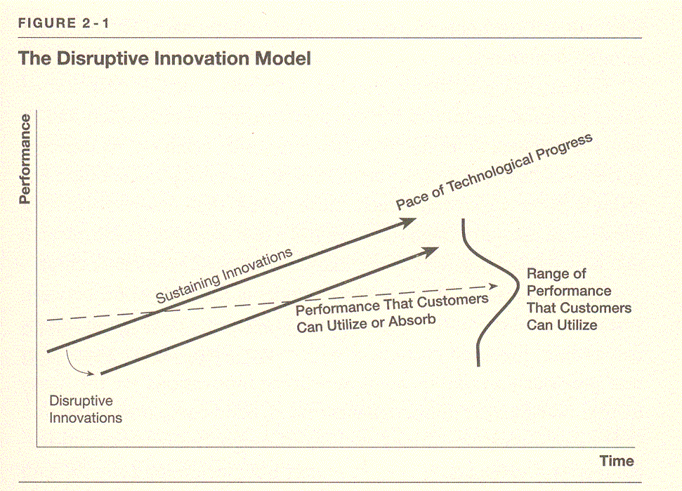
Model disruptivních inovací
Christensen 2003, p.33

Slide 26
Podstata úspěchu
Díky technologickému pokroku disruptivní inovace po nějaké době přetne trajektorii potřeb náročných zákazníků a začne vytlačovat zavedené firmy, které jsou z principu neschopny adekvátní reakce, protože jsou motivovány uspět na „lepších“ trzích, ne bránit se na nových nebo „horších“ trzích

Slide 27
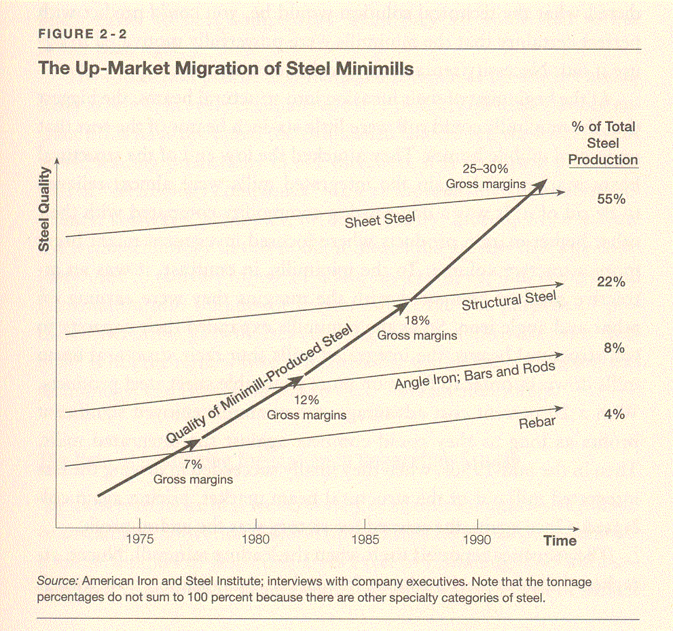
Příklad - Migrace minihutí
Christensen 2003, p.37

Slide 28
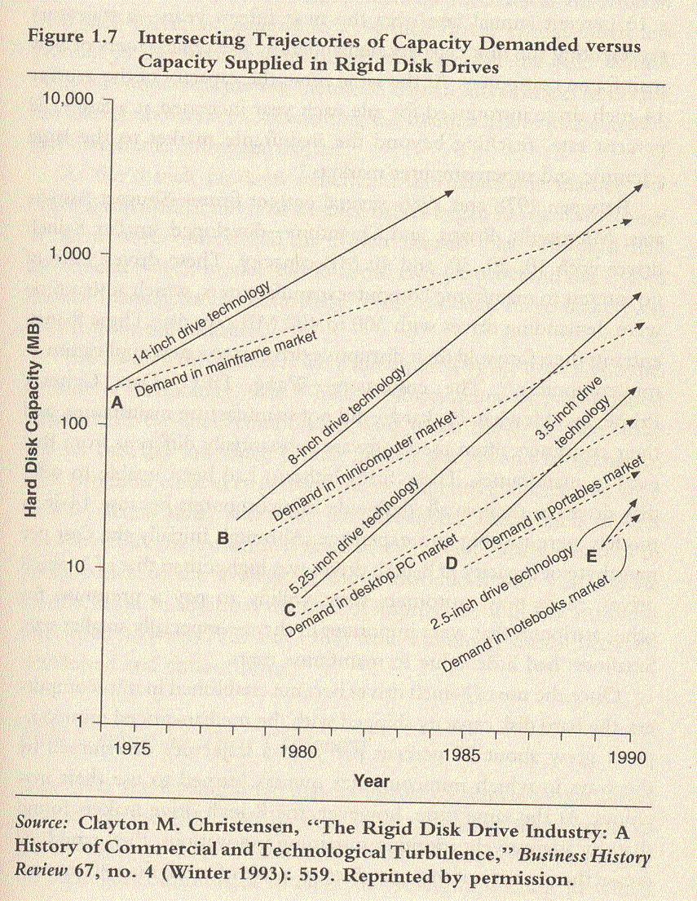
Clayton M. Christensen: The Innovator´s Solution,
Harvard Business Press, 2003

Slide 29
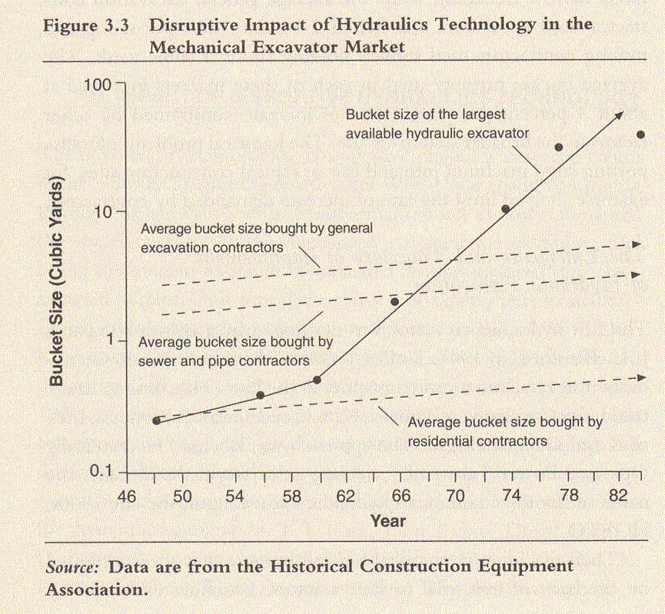
Clayton M. Christensen: The Innovator´s Solution,
Harvard Business Press, 2003

Slide 30
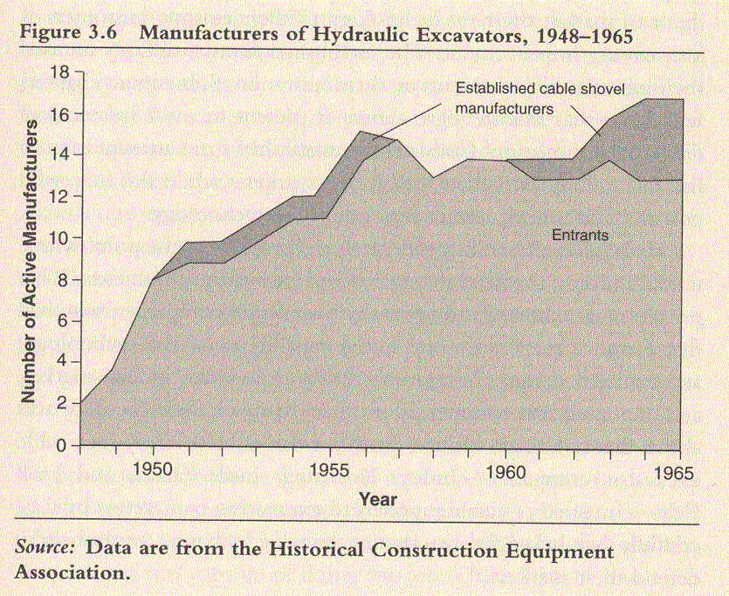
Clayton M. Christensen: The Innovator´s Solution,
Harvard Business Press, 2003

Slide 31
Podmínky úspěchu - 1
Disrupce je úspěšná, protože je mnohem snazší porazit konkurenci, která se snaží uniknout, než tu, která bojuje.
Inovace musí být disruptivní pro všechny firmy zavedené na příslušném trhu; pokud je pro některé z nich plynulá, je nepravděpodobné, že nová firma vyhraje.
Př. Internet – pro Dell plynulá, už dřív prodával poštou, po telefonu apod.

Slide 32
Podmínky úspěchu - 2
Postup po trajektorii směrem vzhůru do vrstev trhu, kde lze dosáhnout vyšší marže, a potlačování méně ziskových výrobků je to, co musí dělat každý dobrý manažer, aby udržet dobré marže a tržní hodnotu (akcií). Zůstat stát není řešením, protože to vede k tomu, že výrobky se neodlišují od konkurenčních se srovnatelnými náklady.
Každá firma si tak připravuje svou vlastní disrupci. To je inovátorovo dilema, ale i začátek řešení.
Návod pro nové rostoucí firmy tedy je: zaměřit se na výrobky a trhy, které zavedené firmy ignorují nebo opouštějí

Slide 33
Dva typy disrupce
Nové trhy: soutěží s „nespotřebou“: jsou přístupnější a jednodušší, mohou je začít používat nové skupiny uživatelů (PC, tranzistorové rádio, stolní kopírky). Časem se stanou dost dobré na to, aby přetáhly uživatele z hlavních trhů, nejdřív z nižších vrstev. To neznepokojuje zavedené firmy, často jsou rády, že se jich zbaví, protože se mohou více soustředit na vyšší segmenty trhu.
Disrupce zdola: zaměřuje se na nižší vrstvy hlavních trhů (minihutě, levné sítě hypermarketů, korejské automobilky); motivují zavedené firmy k opuštění trhu.

Slide 34
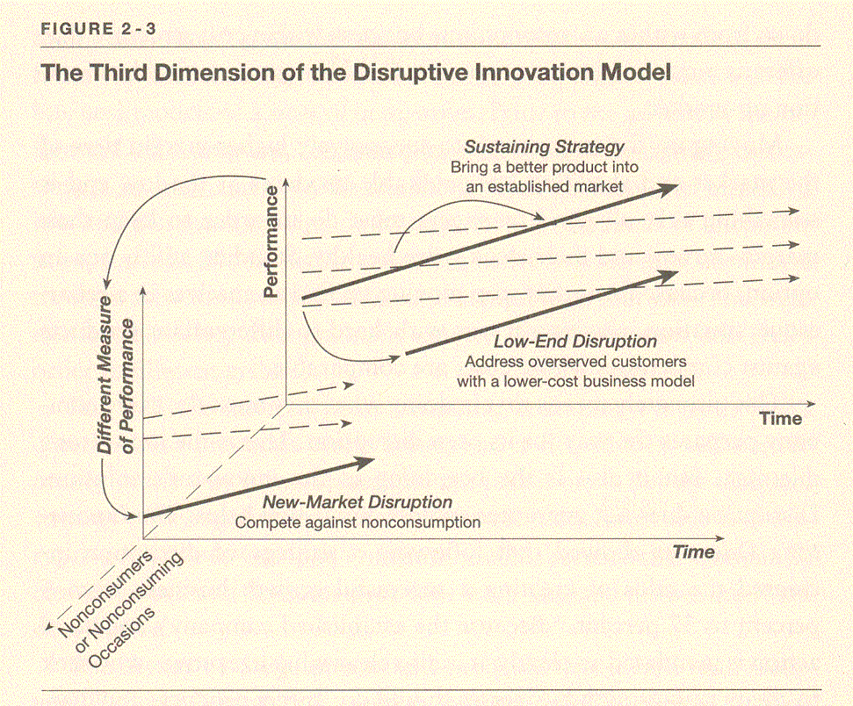

Slide 35
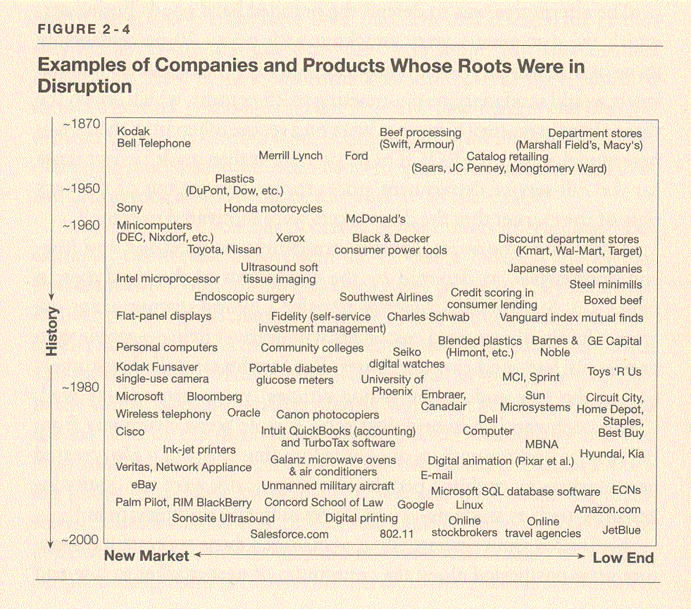

Slide 36
Zacílení na výkonnost
plynulá | disrupce zdola | d. na novém trhu
Zlepšení výkonnostních charakteristik, kterých si cení nejnáročnější zákazníci. Může být přírůstková nebo přelomová. | Výkonnost, která je podle tradičních metrik dostatečná pro spodní vrstvy hlavních trhů | Nižší výkonnost podle tradičních měřítek, ale zlepšená podle nových – typicky jednodušší, snáze použitelnější

Slide 37
Zacílení na zákazníka nebo trh
plynulá | disrupce zdola | d. na novém trhu
Nejatraktivnější zákazníci (přinášející největší zisk) na hlavních trzích, kteří jsou ochotni zaplatit za zvýšenou výkonnost | Zákazníci ze spodních vrstev, kteří jsou „přeobslouženi“ | Nespotřebitelé: zákazníci, kteří dříve neměli peníze na koupi výrobku nebo s ním neuměli zacházet

Slide 38
Důsledek na obchodní model
plynulá | disrupce zdola | d. na novém trhu
Zvyšuje (nebo udržuje) ziskové marže s využitím stávajících procesů a struktury nákladů a lepším využití stávající konkurenční výhody | Využívá nový provozní nebo finanční přístup (nebo oba) – kombinace nižších ziskových marží a lepšího využití aktiv může generovat atraktivní zisky při nižších cenách, které mohou přitáhnout zákazníky z nižších vrstev trhu | Obchodní model musí generovat zisky při nižších jednotkových cenách a nižším objemu výroby. Hrubá zisková marže bude podstatně nižší.

Slide 39
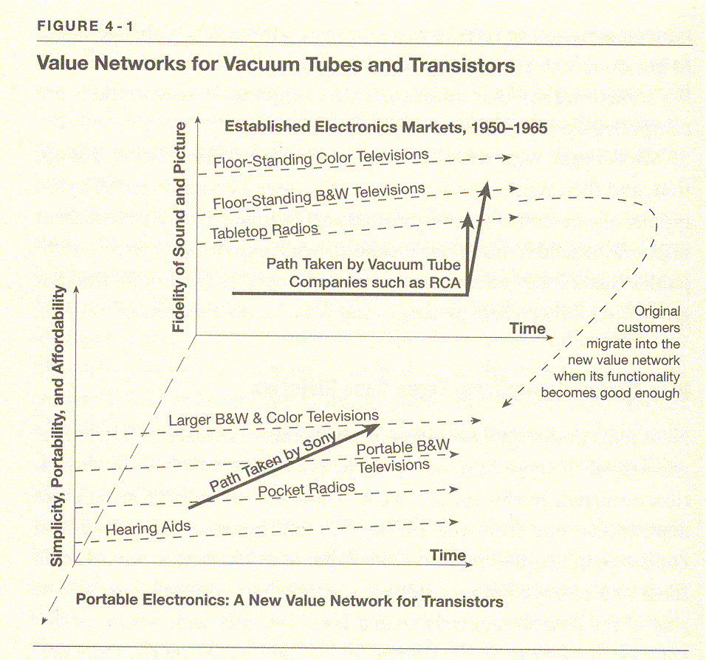

Slide 40
Kritéria disruptivního potenciálu
Tři soubory kritérií určující, zdá má nápad disruptivní potenciál

Slide 41
Disruptivní na novém trhu
Může být nápad disruptivní na novém trhu? Musí být kladná odpověď na následující otázky:
  existuje dost lidí, kteří dříve neměli peníze, vybavení nebo schopnosti, aby si výrobek (službu) pořídili a buď se museli obejít bez něj nebo museli zaplatit někomu zkušenějšímu, kdo věci zařídí za ně?
  musí zákazníci, kteří chtějí produkt používat, jít na nevhodné místo (centralizované)?

Slide 42
Disruptivní zdola
Může být nápad disruptivní zdola? Musí být kladná odpověď na následující otázky:
  Existuje na spodním konci trhu dostatek zákazníků, kteří budou rádi, že si mohou levněji koupi produkt, který má horší (ale dostatečné) vlastnosti?
  Je možné vytvořit obchodní model, který umožní dobré zisky i při snížených cenách, nutných pro přitažení těchto vrstev zákazníků?

Slide 43
Rozhodující test
Je inovace disruptivní pro všechny zavedené firmy v oboru? Pokud ne, pak je malá pravděpodobnost, že nová firma uspěje.

Slide 44
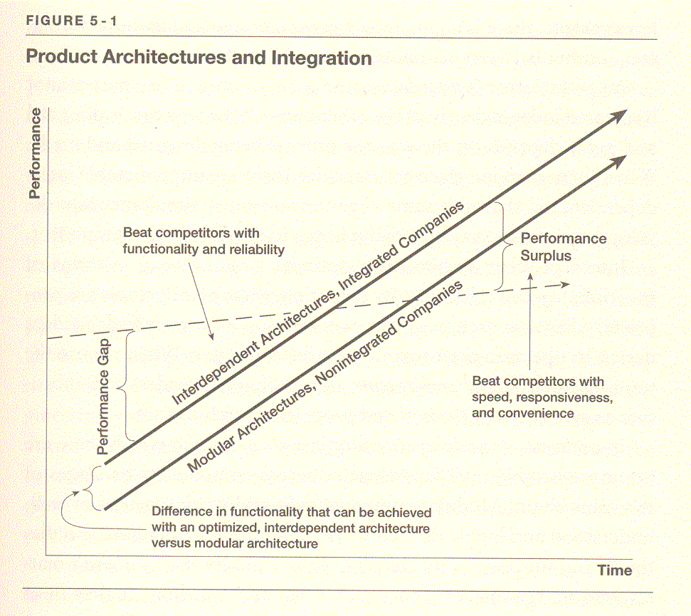

Slide 45
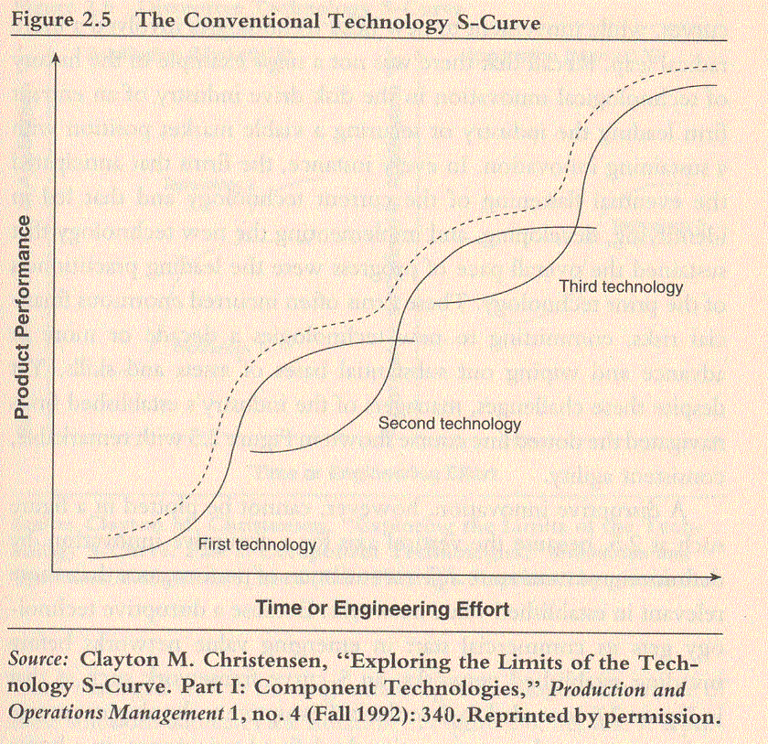

Slide 46
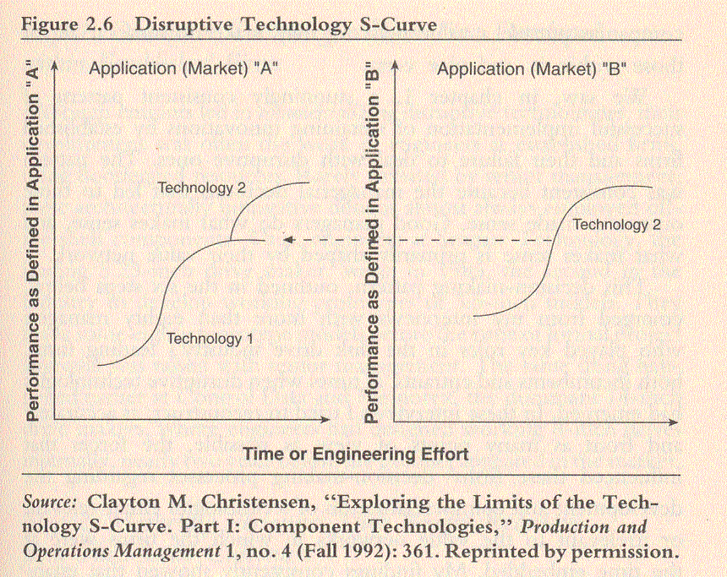

Slide 47
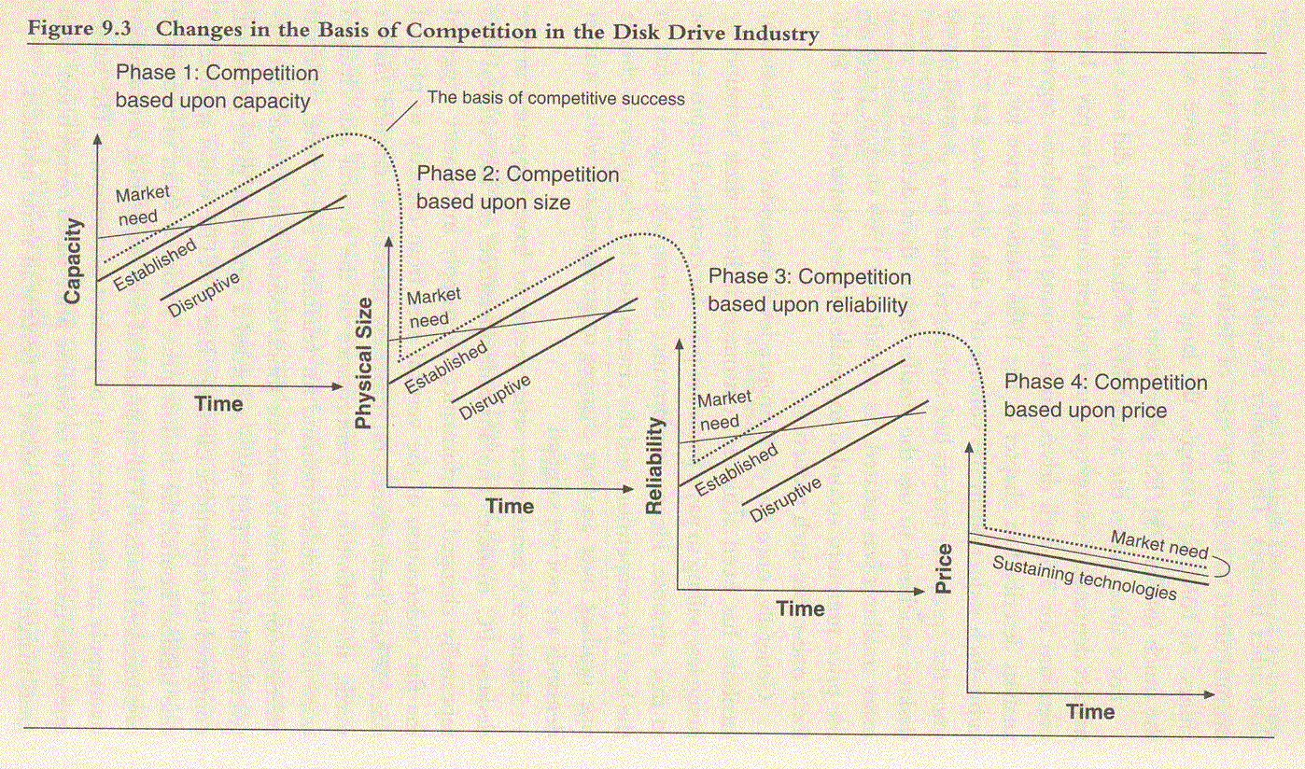

Slide 48
OTEVŘENÁ INOVACE
Chesbrough, H., “Open Innovation”, Harvard Business School Publishing, Boston MA, 2003
uzavřená inovace – musí být pod kontrolou
otevřená inovace
  firma využívá jak externí, tak interní nápady a cesty na trh
  interní nápady lze licencovat, aby přinesly dodatečný zisk

Slide 49
Chesbrough H.W.: The Era of Open Innovation, MIT Sloan Management Review, Spring 203, p. 35 - 41

Slide 51
Uzavřená inovace | Otevřená inovace
Ti nejchytřejší lidé v oboru pracují u nás | Ne všichni chytří lidé pracují pro nás. Musíme pracovat s chytrými lidmi uvnitř i vně naší firmy.
Aby V&V přinášel zisk, musíme vše sami objevit, vyvinout a uvést na trh. | Externí V&V může vytvářet velké hodnoty; abychom jich mohli využít, potřebujeme interní V&V.
Pokud provedeme vývoj sami, budeme na trhu první. | Aby nám V&V přinesl zisk, nemusíme ho zahájit a provádět sami.
Ten, kdo dostane inovaci na trh jako první, je vítězem. | Vymyslet lepší obchodní model (business model) je důležitější než být na trhu první.
Pokud vytvoříme většinu nápadů (a ty nejlepší), vyhrajeme. | Pokud nejlépe využijeme interní i externí nápady, vyhrajeme.
Musíme mít pod kontrolou své duševní vlastnictví, aby z našich nápadů nemohla těžit konkurence. | Musíme vydělávat na tom, že našeho IP využívají jiní, a musíme nakoupit IP jiných, pokud to podpoří náš obchodní model

Slide 52
Uzavřená inovace | Otevřená inovace
Příklady: jaderné reaktory, sálové počítače | Příklady: PC, filmy
Většinou interní myšlenky | Mnoho externích nápadů
Nízká mobilita pracovníků | Vysoká mobilita pracovníků
Malá role rizikového kapitálu (VC) | Aktivní rizikový kapitál (VC)
Málo nových firem, slabé | Hodně nových firem
University nejsou důležité jako zdroj nápadů | University jsou důležitým zdrojem nápadů i lidí

Slide 53
Obchodní (business) model
Zformulovat nabídku hodnoty, tj. hodnotu, kterou pro uživatele vytváří produkt založený na příslušné technologii
Identifikovat segment trhu, tj. uživatele, pro které technologie přináší užitek a účel, pro který bude používána
Definovat strukturu hodnotového řetězce, potřebného pro vytvoření a distribuci produktu. Vytvoření hodnoty je nutnou, ale nikoliv postačující podmínkou tvorby zisku; schopnost vytváření hodnoty závisí na
  rovnováze sil mezi podnikem, dodavateli a konkurenty
  na přítomnosti komplementárních aktiv (např. ve výrobě, distribuci, apod.) potřebných pro podporu pozice podniku v tomto hodnotovém řetězci.

Slide 54
Obchodní model – pokrač.
Specifikovat mechanismus tvorby zisku a odhadnout strukturu nákladů a cílovou marži produktu
Popsat postavení podniku v hodnotové síti, která propojuje dodavatele a zákazníky, včetně identifikace potenciálních alternativních výrobců a konkurentů.
Formulovat konkurenční strategii, která inovativní firmě pomůže získat a udržet konkurenční výhodu.

Slide 55
Architektura výrobku
hierarchie vazeb mezi různými funkcemi a komponentami systému

Slide 56
Závislá architektura
Systém
Komponenta A
Komponenta B
Komponenta B
Komponenta C

Slide 57
Závislá architektura
při změně kterékoli komponenty se změní všechny ostatní části systému, protože nejsou zcela zřejmé vztahy mezi nimi
nejlépe se zvládá interními procesy

Slide 58
Modulární architektura
Systém
Komponenta A
Komponenta B
Komponenta C

Slide 59
Modulární architektura
každá z komponent se může změnit, aniž to vyvolá nutnost změny dalších komponent
modulární návrh umožňuje snadné sestavení systému z komponent “plug and play”, jejichž rozhraní jsou dobře specifikovaná
různí výrobci mohou inovovat komponenty, aniž by museli věnovat pozornost možným důsledkům na jiné části systému

Slide 60
INOVACE
A DUŠEVNÍ VLASTNICTVÍ

Slide 61
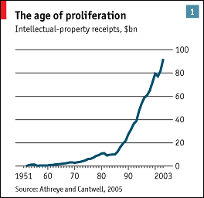
INOVACE A DUŠEVNÍ VLASTNICTVÍ
Celosvětové příjmy z duševního vlastnictví
CUKIER K.: A survey of patents and technology, The Economist, October 22, 2005
nové nápady jsou zdrojem inovace, které se staly nejdůležitějším zdrojem ekonomického růstu
cca ¾ hodnoty veřejně obchodovatelných společností v USA jsou nehmotná aktiva

Slide 62
Prosazování otevřených inovací
nové obchodní modely v „průmyslu“ duševního vlastnictví a na nich založené firmy, které vytvářejí trh nápadů, na kterém pak působí jako zprostředkovatelé.
koncept otevřených inovací se prosazuje u stále většího počtu firem.

Slide 63
Důvody změn
I velké firmy ochotnější využívat inovačních nápadů, které vznikly jinde. Vertikální integrace se stává minulostí. Otevírá se prostor pro malé firmy, které perfektně zvládají úzce zaměřené technologie, patentují výsledky své práce a prodávají licence.
Řada firem vytváří více inovačních podnětů, než je schopna využít. Investice do VaV jsou stále krátkodobější. Jednou z možností, jak zvýšit jejich návratnost, je licencování technologií.
Zákazníci vyžadují interoperabilitu, ta často vyžaduje sdílení patentů nebo křížové licence.
Generování intelektuálního kapitálu je méně kapitálově náročné a proto je atraktivní pro vznikající firmy. Rizikový kapitál, který do takových firem investuje, často vyžaduje patentování –aby byla blokována konkurence a aby vznikla aktiva, která je možné v případě prodeje firmy zahrnout do její hodnoty

Slide 64
Některé důsledky
Součástí vývojových týmů nových technologických výrobků se kromě inženýrů stávají právníci
Hromadění patentů se často stává nejen ochranou vlastních vynálezů, ale i obranou proti konkurentům. Při velkém množství patentů je skoro nemožné vyhnout se porušení něčích práv, je tedy nutná sebeobrana a ta je často založena na vyvažování
Počet patentů roste s růstem nákladů na VaV; technologické firmy v oblasti IT registrují skoro dva patenty na každý milión dolarů investovaných do VaV
Počet patentů roste dokonce rychleji než výdaje na VaV, to znamená, že roste počet „levných“ patentů
Asi jen 5% patentů přináší skutečnou hodnotu a jen malá část z nich se podílí na převážné většině příjmů z patentů.

Slide 65
Obchodní model
patenty jsou při ochraně inovací často méně účinné než utajení a rychlé uvedení na trh
aby byl obchodní model založený na prodeji licencí dlouhodobě úspěšný, musí být doprovázen doplňujícími produkty nebo službami (know-how apod.), které kupci licence pomohou k rychlému vstupu na trh. Místo seznamu přísad je třeba prodávat kompletní recepty
tři možnosti užití duševního vlastnictví firmy:
  využití ve vlastních produktech bez dalších příjmů z užití IP
  prosazování patentových nároků vůči ostatním
  prodej licencí

Slide 66
„Obecné vlastnictví“ (commons)
leden 2005: firma IBM uvolnila 500 patentů pro komunitu „open source“ softwaru - nadměrná patentová ochrana se stává překážkou inovací; krátce poté udělaly podobný krok I další firmy – Nokia, RedHat, Computer Associates a Sun Microsystems
Creative Commons – CC místo ©
každé vylepšení je k dispozici všem členům komunity; jediným způsobem prosazování je správná kultura komunity

Slide 67
Důvody pro otevřené standardy
ve prospěch otevřených standardů lze uvést několik argumentů:
  růst komplexity: ve snaze po udržení konkurenceschopnosti firmy přidávají do svých výrobků nové prvky, ale k tomu často potřebují využít inovací vzniklých jinde;
  konvergence: multimediální aplikace, např. nabídka televizních programů po telefonu
  disagregace a specializace, rostoucí modularita a zaměnitelnost.

Slide 68
Čína a Indie
možnost vrhnout na projekt velký počet lidí umožňuje zkrátit vývojový cyklus nebo prozkoumat alternativní přístupy, což by nebylo možné s menším počtem lidí
připomeňme vznik systému TRIZ: založen na analýze obrovského počtu patentů - nevznikl v USA, kde je lidská práce drahá, ale v Bělorusku, kde byla lidská práce levná a lidí, kteří by ji provedli, byl dostatek
nejde tedy jen o to, že lze udělat stejnou věc levněji, ale o to, že lze udělat i to, co v jiných podmínkách není možné
Indické IT firmy často nemají zájem o prodej licencí, snaží se o jejich využití jako konkurenční výhody. Důvodem je mj. to, že většina inovací je procesních, ne výrobkových. Vynalézavost se konvertuje v zisk při práci pro zákazníky.

Slide 69
Změna role a trh IP
změna role duševního vlastnictví: místo statku využívaného vlastníkem pro vlastní činnost (= uzavřená inovace) se stává vstupem do sítě inovačních firem sdružených v klastrech
vzniká trh duševního vlastnictví; efektivní sdílení, které vytváří přidanou hodnotu v inovacích, vyžaduje, aby existoval trh vlastnických práv, efektivní trhy jsou však podmíněny existencí institucí, které se vyvíjejí jen pomalu.

Slide 70
Co dál?
pro informační věk jsou myšlenky tím, čím byly fyzické zdroje pro průmyslový věk: zdrojem ekonomického rozvoje
nadměrně přísný systém ochrany duševního vlastnictví může brzdit technologický pokrok
musíme podporovat disruptivní inovace, které ohrožující existující řád, ale potřeba ochrany myšlenek se nesmí stát omluvou pro nenasytnost
nalezení správné rovnováhy je úkolem pro průmysl, politiky i veřejnost.

Slide 71
Strukturování a hodnocení inovačních procesů

Slide 72
1. PROCESNÍ MODELY VÝVOJE NOVÝCH VÝROBKŮ
Úspěch podniku při generování a zavádění inovací do značné míry závisí na schopnosti formalizovat a řádně strukturovat inovační proces.
Modely rozdělující inovační proces na několik fází.

Slide 73
2. PROCES FÁZÍ A BRAN
R. Cooper, 1960
fáze: předem definované vstupy a výstupy
brány: rozhodnutí o pokračování procesu, stanovení priorit projektů
standardizace, výrazné zlepšení indikátorů výkonnosti procesů (průběžná doba, náklady atd.)
integrace technologického a tržního pohledu
systematizace usnadňuje komunikaci týmů a vrcholového managementu
PDMA (Product Management Development Association, www.pdma.org)

Slide 74
NÁPAD
Brána 1
Hodnocení nápadů
Fáze 1
Předběžné hodnocení
Brána 2
Podrobné hodnocení
Fáze 2
Definování produktu
Brána 3
Rozhodnutí o vývoji
Fáze 3
Vývoj
Brána 4
Rozhodnutí o testování
Fáze 4
Testování
Brána 5
Rozhodnutí o uvedení na trh
Fáze 5
Komercializace
VYHODNOCENÍ

Slide 75
Fáze NPD
Fáze 1: Předběžné posouzení tržních, technických a finančních aspektů produktu
Fáze 2: Definování: Vypracování podrobné marketingové studie, provozní a právní analýzy, předběžný průzkum vedoucí k vypracování obchodního případu: definování produktu, zdůvodnění jeho zavedení, podrobný plán postupu v dalších fázích.
Fáze 3: Vývoj: vlastní návrh a vývoj nového produktu. Mapování výrobního procesu, vypracování marketingového plánu (včetně plánu uvedení na trh), operačních a testovacích plánů pro následující fázi.
Fáze 4: Testování a ověření: interní testy, zákaznické testy, výroba a ověření prototypů, ověření marketingu, výroby a financování.
Fáze 5: Komercializace: zahájení výroby v plném rozsahu, uvedení produktu na trh; implementace marketingových a operačních plánů.

Slide 76
Brány
Každé fázi předchází brána, v níž se provádí rozhodnutí o pokračování nebo ukončení projektu. Efektivita bran rozhoduje o úspěchu procesu vývoje nového produktu:
Brány jsou kontrolními body kvality: Probíhá projekt v souladu s požadavky na kvalitu?
Brány jsou body rozhodování o pokračování nebo zastavení projektu. Stanoví se v nich priorita projektů. Jsou v nich postupně eliminovány horší projekty a zlepšuje se portfolio projektů.
Brána rozhoduje o postupu do další fáze a přidělení zdrojů.

Slide 77
Brány - formát
Jednání bran se zúčastní vedoucí manažeři funkčních oblastí, kteří kontrolují zdroje požadované manažerem projektu a projektovým týmem pro další fázi. Brány mají společný formát:
  Výsledky: Výsledky aktivit předchozí fáze, které projektový manažer a tým předkládají na jednání. Jsou vstupem pro hodnocení a pro každou bránu je stanoven standardní obsah výstupů.
  Kritéria: Otázky a metriky, podle kterých je projekt posuzován a na jejichž základě se provádějí rozhodnutí o pokračování/zastavení projektu a jeho prioritách.
  Výstupy: Výstupy jednání – rozhodnutí (pokračovat/zastavit/pozastavit). Schválení akčního plánu, termínu a výsledků pro další bránu.

Slide 78
Brány musí být úzké: Je třeba, aby projekty byly posuzovány pečlivě a přísně a aby ty, které nedávají naději na konečný úspěch, byly včas zastaveny. Jen tak se brány mohou stát kontrolními body kvality procesu a mohou zajistit, že budou prováděny správné projekty a že budou prováděny správně.
Projekty jsou rizikové – management portfolia, přidělování zdrojů ze „strategic buckets“

Slide 79
Brány - kritéria
Aby mohli manažeři přijímat objektivní rozhodnutí, musí existovat jasná, srozumitelná a efektivní kritéria
  operativní (snadno použitelná)
  realistická (využívající dostupných informací)
  diferencující (rozlišující dobré projekty od horších).
Kritéria jsou dvou typů:
  musí být splněno – slouží k vyřazení nevhodných projektů (nesoulad s legislativou – např. nesplnění ekologických nebo bezpečnostních norem)
  mělo by být splněno – slouží ke stanovení priority projektu. Můžeme stanovit prahovou hodnotu pro celkové skóre nebo pro vybrané kritérium; pokud není dosaženo prahové hodnoty, je to signálem k zastavení projektu.

Slide 80
Vhodnost kritérií
Častou chybou je to, že se jako rozhodovací kritéria používají spíše kontroly výsledků; příklady takových nevhodných kritérií jsou např.:
  Byl vypracován podnikatelský záměr?
  Je produkt jasně definován?
  Byl definován cílový trh?
  Je jasně stanovena hodnota pro zákazníka a byla ověřena zákazníky?
Tyto otázky jsou užitečné, ale nehodí se pro stanovení priorit. Pokud by odpověď na kteroukoli z nich byla “NE”, těžko by se na základě toho rozhodlo o zastavení projektu.

Slide 81
1
Fáze hledání nápadů
  Proces vývoje nového výrobku začíná nápadem, který může pocházet z výzkumu, zásobníku nápadů, odezvy zákazníků a mnoha dalších zdrojů.
Brána 1: Počáteční hodnocení nápadů
  Stojí nápad za další rozpracování?
  Posouzení nápadů a zdrojů - soulad se strategií firmy, proveditelnost, apod.
Fáze 1: Předběžné posouzení (předběžná studie proveditelnosti)
  Předběžné hodnocení trhu
  Předběžné technické hodnocení
  Předběžné finanční a obchodní hodnocení
  Akční plán pro fázi 2

Slide 82
2
Brána 2: Druhé, podrobné hodnocení
  Vyplatí se podrobné rozpracování nápadu?
Fáze 2: Definování, podrobné rozpracování produktu (studie proveditelnosti)
  Důkladné posouzení tržní příležitosti, technických předností výrobku, konkurenční situace; finanční a právní analýza; vypracování podnikatelského plánu
  Studie potřeb a požadavků zákazníků
  Analýza konkurence
  Definování hodnoty pro zákazníka
  Hodnocení technické proveditelnosti
  Provozní hodnocení
  Definice produktu
  Finanční analýza

Slide 83
3
Brána 3: Rozhodnutí o pokračování vývoje
  Schválení specifikací výrobku
  Je podnikatelský záměr proveditelný?
Fáze 3: Vývoj
  Vlastní vývoj výrobku, koncepce marketingu; výstupem je laboratorně testovaný prototyp.
  Technické vývojové práce
  Rychlé prototypování
  Předběžná reakce zákazníků
  Vývoj prototypů
  Interní testování
  Vypracování provozních postupů
  Vypracování operačních plánů a plánu uvedení produktu na trh

Slide 84
4
Brána 4: Rozhodnutí o testování
  Kontrola atraktivity a kvality výrobku
  Může projekt pokračovat externím testováním?
Fáze 4: Testování a ověření
  Rozšířené interní testování
  Ověření v terénu (zpětná vazba od zákazníků)
  Výrobní a provozní testy
  Zahájení zkušební výroby
  Testy trhu – zkušební prodej
  Finalizace operačních plánů a plánu uvedení produktu na trh
  Plán aktivit po uvedení na trh, plánování životního cyklu produktu

Slide 85
5
Brána 5: Rozhodnutí o uvedení na trh
  Je produkt připraven ke komerčnímu uvedení na trh?
Fáze 5: Komercializace, uvedení na trh
  Uvedení na trh, propagace a reklama
  Výroba a provoz v plném rozsahu
  Zahájení prodeje
  Monitorování výsledků
  Realizace plánu aktivit po uvedení na trh a plánu životního cyklu produktu

Slide 86
Po uvedení na trh
Hodnocení po uvedení na trh
  Porovnání skutečnosti s plánovanými výsledky a vyhodnocení celého projektu po cca 6-18 měsících po uvedení na trh.
  Jaký je výsledek ve srovnání s plány a předpoklady?
  Co jsme se naučili?
  Zaznamenat do báze znalostí podniku

Slide 87
Interdisciplinarita
prolínání funkcí
model Ulricha aj.

Slide 88
 | Fáze 1 Vývoj nápadů | Fáze 2 Návrh na systémové úrovni
Marketing | Definice tržních segmentů. Identifikace vedoucích uživatelů. Identifikace konkurenčních výrobků. | Vypracování plánů variant a výrobkových řad.
Design | Průzkum proveditelnosti nápadů. Návrh výrobní dokumentace. Výroba a testování prototypů. | Vývoj alternativních architektur. Definice hlavních subsystémů a rozhraní. Zpřesnění výrobní dokumentace.
Výroba | Odhad výrobních nákladů. Hodnocení výrobní proveditelnosti. | Identifikace dodavatelů klíčových komponent. Analýza outsourcingu. Schéma konečné montáže.
Další funkce | Finance: podpora ekonomických analýz. Právo: posouzení patentové ochrany. | Finance: podpora analýzy outsourcingu. Služby: identifikace problematiky služeb.

Slide 89
 | Fáze 3 Podrobný návrh | Fáze 4 Testování a zpřesňování | Fáze 5 Výroba
Marketing | Vypracování marketingového plánu. | Vypracování propagačních materiálů a kampaně uvedení na trh. Podpora testování v terénu. | Nabídnutí nabíhajících výrobků klíčovým zákazníkům.
Design | Geometrické výkresy. Volba materiálů. Definice tolerancí. Úplná výrobní dokumentace. | Testování spolehlivosti, životnosti a výkonnosti. Získání potřebných povolení. Zapracování změn. | Vyhodnocení výstupů nabíhající výroby.
Výroba | Definice výrobních procesů. Návrh nástrojů. Definování procesů zajištění jakosti. Zahájení nákupu nástrojů s dlouhou dodací lhůtou. | Podpora náběhu výroby u dodavatelů. Zpřesnění procesů výroby a montáže. Výcvik pracovníků. Zpřesnění procesů řízení jakosti. | Zahájení provozu celého výrobního systému.

Slide 90
Překrývání, zpětné vazby
Nevýhoda modelů druhé generace: sekvenční charakter, malá flexibilita
Překrývání fází procesu může výrazně zkrátit průběžnou dobu od vzniku nápadu po uvedení na trh, podporuje sdílení zpětných vazeb mezi různými fázemi projektu.
Modely třetí generace používají částečného překrývání fází projektu, zpětných vazeb a iterací

Slide 91
3. POČÁTEČNÍ FÁZE INOVAČNÍHO PROCESU
Výrazně ovlivňují výběr projektů, které budou zahrnuty do portfolia, celkové náklady, čas, a nakonec úspěch na trhu
V anglické literatuře se tato fáze nazývá “fuzzy front end” (FFE) nebo “front end of innovation“ (FEI).
Velice dynamická, ne vždy přísně formálně dokumentovaná, kreativita soupeří se snahou po systematizaci a formalizaci
Pracuje se hlavně s tacitními znalostmi, které až později krystalizují do dokumentovaných a vestavěných znalostí

Slide 92
Výstupy předběžné fáze
formulace a komunikace produktové strategie, identifikace a hodnocení příležitostí, generování nápadů, specifikace výrobku a projektové plánování
spolupráce v mezifunkčních týmech
koncept výrobku včetně předběžného hodnocení požadavků zákazníků, tržních segmentů, konkurenční pozice, obchodní příležitosti a souladu se strategií
hodnocení ekonomické a technické proveditelnosti, vypracování definice (specifikace) výrobku a projektového plánu

Slide 93
Výhody a nevýhody
podobné jako dříve popsané sekvenční modely
  Umožňuje vizualizaci a strukturování aktivit, podporuje systematizaci a usnadňuje komunikaci
  Není však příliš flexibilní. Protože však v počátečních fázích čelíme největším nejistotám, je požadavek flexibility důležitý
[Koen 2002]: systematické přístupy, používající procesní modely, mohou být úspěšné v případě přírůstkových inovací, kdy je ekonomická i technická neurčitost poměrně malá. Pokud však je alespoň jedna z těchto nejistot vysoká, potřebujeme pružnější přístupy používající iterace a paralelizaci činností
Úspěšné radikální inovace často používají rychlého prototypování dokonce už počátečních fázích, protože to umožňuje lepší vizualizaci a komunikaci konceptu výrobku.

Slide 94
4. MODEL VÝVOJE NOVÝCH KONCEPTŮ
Tři stádia inovačního procesu:
  počáteční (FEI)
  vývoj nového výrobku (NPD)
  komercializaci.
Hranice mezi FEI a NPD je často velice neostrá, protože technologický vývoj často probíhá na jejich rozhraní.

Slide 95
Tři stádia inovačního procesu
Vývoj nových produktů (NPD)
Zahrnuje produkty i procesy
Počáteční stádium inovačního procesu
Aktivity hůře strukturovatelné a předvídatelné
Komercializace
Strukturované, formalizované a předepsané aktivity a otázky
Koen 2001

Slide 96
Vývoj nových konceptů (NCD)
Nelineární struktura reprezentována kruhovým modelem, který naznačuje, že dochází k iteracím mezi pěti elementy procesu.
Šipky směřující do modelu: startovní body; naznačují, že projekt začíná buďto identifikací příležitosti nebo vznikem nebo zdokonalením nápadu
Výstupní šipky: koncepty opouštějí model a vstupují do fází vývoje nového výrobku nebo technologických fází a bran.
Motor v centru: podpora managementu, která je hnací silou pěti elementů modelu NCD
Motor a pět elementů jsou podloženy ovlivňujícími faktory.

Slide 97
Model vývoje nových konceptů
Tlak technologie
Vstup
Tvorba a zdokonalování nápadů
Ovlivňující faktory
Výběr nápadů
Analýza příležitosti
MOTOR
motor
Identifikace příležitosti
Definování konceptu
Vstup
NPD nebo TSG
Tah trhu

Slide 98
Hodnocení rizikových projektů

Slide 99
Portfolio projektů
Projekty NPD, V&V získávají finanční zdroje v konkurenčním prostředí a zdroje jsou vždy omezené.
Aby mohla organizace rozhodnout, které projekty bude financovat, tedy jak sestavit portfolio projektů, musí použít některou z metod hodnocení projektů. Problematikou sestavení portfolia projektů se obsáhle zabývá kniha [Cooper 2001], zde se omezíme pouze na některé aspekty tohoto procesu.
Notes:
Investoři v průmyslovém V&V poskytují peníze, protože věří, že budou finančně odměněni. Musí být však přesvědčeni, že existuje příležitost vydělat určitou sumu peněz navíc; jinak se poohlédnou po atraktivnější příležitosti. Náš příspěvek pojednává o tom, jak se vyvíjelo finanční myšlení o investicích do V&V a jaké nové nástroje lze použít k rozhodování o investování.
Projekty V&V získávají finanční zdroje v konkurenčním prostředí a zdroje jsou vždy omezené. Aby mohla organizace rozhodnout, které projekty bude financovat, tedy jak sestavit portfolio projektů, musí použít některou z metod hodnocení projektů. Problematikou sestavení portfolia projektů se obsáhle zabývá kniha [Cooper 2001], v tomto příspěvku se omezíme pouze na některé aspekty tohoto procesu.
Komerční výzkum a vývoj (V&V) je typická vysoce riskantní investice s časově velice zpožděným výnosem. Na druhé straně, jako u jiných vysoce rizikových investic, mohou být výnosy velmi atraktivní. Kromě toho je možno riziko snížit pomocí diverzifikace. Toto se již naučili poskytovatelé rizikového (venture) kapitálu, podnikatelé, investoři a poskytovatelé různých grantů, event. nadací. Naučili se umisťovat investice V&V do portfolia začínajících nadějných společností s očekávaným ziskem 20% nebo větším.
V&V je pro průmyslové země i pro jednotlivé firmy v těchto zemích svrchovaně důležitý. Odhaduje se, že více než 50% bohatství v rozvinutých zemích pochází z nových technologií, které jsou výstupem V&V. Je zásadní, ale velice těžké správně určit velikost investic do V&V. Pokutou za podinvestování V&V může být ztráta příležitosti a zhoršení konkurenční pozice firmy; přeinvestování může znamenat pomalou erozi firemního kapitálu. Podívejme se, jak se finanční myšlení o V&V vyvíjelo.

Slide 100
Metody hodnocení projektů - 1
Stručný vývoj těchto metod:
  Období po r.1945 do 60. let
  rozpočet na VaV – sledování nákladů
  70., 80. léta
  metoda diskontovaných peněžních toků DCF – ukazatelé NPV, IRR, NPV/I
Notes:
V první poválečné fázi se na průmyslový V&V pohlíželo jako na tvůrčí podnikání, které řídili ředitelé/vedoucí V&V. Jejich hlavní finanční metrikou byl roční rozpočet (tento nástroj je v zásadním rozporu s hodnocením investice). Rozpočet byl určován orientačně – výdaje na V&V jako procento z příjmů. Finanční operace vedení V&V se omezovaly pouze na nákladové účetnictví a kontrolu rozpočtových nákladů. Vrcholový management mnoha společností (jemuž často chyběly osobní zkušenosti s V&V) neměl ponětí o vztahu hodnoty k nákladům.
Metoda DCF pracuje se známými ukazateli efektivnosti investice - čistou současnou hodnotou (NPV – součet diskontovaných peněžních toků v jednotlivých letech po dobu života projektu), vnitřním výnosovým procentem (IRR – je diskontní sazba, při které je čistá současná hodnota nulová), ukazatelem ziskovosti investovaného kapitálu (NPV – zisk z jedné koruny investovaných nákladů). Metoda DCF se osvědčila a stále se s úspěchem používá u investičních projektů, u nichž se vyskytuje jen málo nejistot a doba trvání se počítá na měsíce až několik málo let. Jak se však ukázalo v praxi, použití metody DCF vedlo k vyřazení z realizace mnoha dlouhodobých projektů V&V, protože tyto modely penalizují projekty se značným podílem rizika (a taková je většina projektů V&V) a hodnotné projekty tak mohou být zamítnuty či zastaveny. To je v rozporu se skutečností, že mnoho ziskových inovací mělo dlouhé období zrodu.

Slide 101
Metody hodnocení projektů - 2
90. léta - „nová ekonomika“
  Metoda ekonomické přidané hodnoty EVA: EVA je částka, o kterou zisk převýší návratnost kapitálu z alternativní investice se srovnatelným rizikem
  hodnocení intelektuálního kapitálu
  Metoda reálných opcí (OPT – Option Pricing Theory)

Slide 102
Role fází a bran v hodnocení
Slabou stránkou klasických finančních metod je to, že neberou v úvahu typický průběh projektů V&V, které obvykle probíhají v několika fázích oddělených branami, v nichž se rozhoduje o dalším pokračování nebo zastavení projektu.
Finanční modely vycházejí z toho, že při rozhodnutí o realizaci projektu jde o jednorázové a nevratné rozhodnutí. V projektech VaV však investice probíhají přírůstkovým způsobem. Na základě měnící se informace management rozhoduje o přidělení dalších zdrojů nebo zastavení projektu.
Notes:
Slabou stránkou těchto metod je to, že neberou v úvahu typický průběh projektů V&V, které obvykle probíhají v několika fázích oddělených branami, v nichž se rozhoduje o dalším pokračování nebo zastavení projektu. Model fází a bran je podrobně popsán v [Cooper 2005], jeho stručné shrnutí lze najít v [Vacek 2006]. Finanční modely vycházejí z toho, že při rozhodnutí o realizaci projektu jde o jednorázové a nevratné rozhodnutí. V projektech VaV však investice probíhají přírůstkovým způsobem. Na základě měnící se informace management rozhoduje o přidělení dalších zdrojů nebo zastavení projektu.

Slide 103
Specifické riziko
specifické (individuální) riziko: specifické pro určitou situaci, je částečně pod kontrolou manažera (např. riziko požáru v kanceláři nebo neúspěch výzkumného projektu).
  Specifická rizika jsou diverzifikovatelná, například pro sdílení rizika požáru použijeme pojištění proti požáru, u výzkumných projektů udržujeme diverzifikované portfolio projektů.
  Specifická rizika mohou být obvykle kvantifikována pomocí pravděpodobnosti.
  Konkurenční výhody můžeme dosáhnout lepším managementem specifického rizika.
Notes:
S myšlením na základě opcí přichází na scénu hledisko, že riziko může být zdrojem výhody a přijetí rizika by mělo být finančně odměněno. Toto mínění má vliv na literaturu o V&V, která se stále více soustřeďuje na přístupy k riziku a na vývoj nástrojů k jeho odhadu.
Finanční teorie rozšířila náš pohled na riziko rozlišením dvou druhů rizik, která působí ve zcela opačných směrech [Boer 2005]. První typ rizika je označen jako specifický (někdy se nazývá individuální riziko). Je to riziko specifické pro určitou situaci a je částečně pod kontrolou manažera (např. riziko požáru v kanceláři nebo neúspěch výzkumného projektu). Specifická rizika jsou diverzifikovatelná, například pro sdílení rizika požáru použijeme pojištění proti požáru, u výzkumných projektů udržujeme diverzifikované portfolio projektů. Také investoři mohou sdílet specifická rizika jednotlivých firem udržováním jejich diverzifikovaného portfolia. Z tohoto důvodu je ve financích axiomem, že trh není ochoten platit žádnou prémii za specifické riziko. Specifická rizika mohou být obvykle vyjádřena pomocí pravděpodobnosti. Konkurenční výhody můžeme dosáhnout lepším managementem specifického rizika.
Druhým typem rizika je tržní (nebo systematické) riziko, které - jakmile se projeví - nemůže být řízeno. Držení portfolia dluhopisů, akcií nebo zahraničních měn patří do tržního rizika. Tržní riziko není diverzifikovatelné. Farmaceutická společnost může dělat málo pro diverzifikaci tržního rizika, je-li částí sektoru zdravotní péče. Vystavení se tržnímu riziku zvyšuje náklady kapitálu a tak snižuje hodnotu. Pro opce je to naopak: vyšší tržní riziko zvyšuje hodnotu. Algoritmus jakým je Black-Scholesovo pravidlo umožňuje kvantifikaci opcí.
Řešení reálných opcí poskytuje univerzální metodu hodnocení – je aplikovatelná jak na nejobyčejnější firmy „staré“ ekonomiky, tak i na nové, dravé internetové a jiné firmy.
V další části se Vám pokusíme přiblížit tuto novou metodu hodnocení projektů VaV praktickou ukázkou.

Slide 104
Tržní riziko
tržní (systematické) riziko: jakmile se projeví, nemůže být řízeno; př.: držení portfolia dluhopisů, akcií nebo zahraničních měn.
  Tržní riziko není diverzifikovatelné. Farmaceutická společnost může dělat málo pro diverzifikaci tržního rizika, je-li částí sektoru zdravotní péče.
  Vystavení se tržnímu riziku zvyšuje náklady kapitálu a tak snižuje hodnotu.
  Pro opce je to naopak: vyšší tržní riziko zvyšuje hodnotu.
  Kvantifikaci umožňuje opcí Black-Scholesovo pravidlo.

Slide 105
Očekávaná hodnota projektu (ECV)
Úspěšná komercializace
p_{C}
Úspěšný vývoj
p_{d}
ANO
PV
ANO
Komercializace
C
ECV
Vývoj
D
NE
NE
Neúspěšná komercializace
Neúspěšný vývoj
ECV = očekávaná hodnota projektu
p_{d} = pravděpodobnost úspěšného vývoje
p_{c} = pravděpodobnost úspěšné komercializace
D = náklady na vývoj
C = náklady na komercializaci
PV = čistá současná hodnota očekávaných výnosů projektu
ECV = [(PV * p_{c} – C) * p_{d}] – D
(podle Cooper 2001)

Slide 106
Hodnocení projektu s použitím rozhodovacího stromu
37,5% x
(1,907-(0,356+0,399+0,446)) =
= 37,5% x (1,907-1,201) =
= 37,5% x 0,706M = 0,265M
ECV = 0,265 - 0,150 - 0,223 = -0,109M
Fáze 3 – Rok 4
NPV = $3,0 M
DCF = $1,907M
Fáze 2 – Rok 2
Náklady = $0,5 M
DCF = -$0,399M
Fáze 2 – Rok 3
Náklady = $0,5 M
DCF = -$0,356M
75%
Fáze 1 – Rok 1
Náklady = $0,5 M
DCF = -$0,446M
12,5% x (-1,201M) = -0,150M
50%
25%
Ukončit
50%
Ukončit
50% x (-0,446M) = -0,223M
  (podle Boer 2003)

Slide 107
Příklad – metoda ECV
1. fáze projektu (1 rok): laboratorní testy, úspěšnost 50%
2. fáze (2 roky): terénní testy, úspěšnost 75%
3. fáze: komercializace, investice do technologie $5M, předpokládané výnosy $8M, čistá současná hodnota $3M
Finanční údaje diskontovány, předpokládaná cena kapitálu WACC = 12%, bezriziková diskontní sazba = 5%.
Náklady na vývoj a specifické riziko jsou vysoké ⇨ výsledná očekávaná hodnota záporná (-$109 000) a projekt podle tohoto kritéria by tedy byl zamítnut.
Bez možnosti zastavení projektu po neúspěšných fázích: očekávaný výnos 37,5% * 1,907M = 715 000, po odečtení nákladů 1,201 M očekávaná ztráta mnohem vyšší (-$486 000).

Slide 108
Metoda reálných opcí
Budoucnost nelze předvídat, známe pouze současnou situaci na trhu a rychlost jejích změn jako vodítko do budoucnosti, a používáme bezrizikovou diskontní sazbu.
Reálnou opcí je právo rozhodnout v budoucnosti o investici, koupi nebo prodeji, apod.

Slide 109
Základní termíny
Podkladové aktivum (underlying asset, underlying security): aktivum, k jehož získání nebo prodeji získáváme právo zakoupením opce (tovární hala, technologie, databáze zákazníků).
Uplatněná (realizační) cena (strike price, exercise price): cena, za kterou lze koupit či prodat dané aktivum (např. nabídková nebo prodejní cena, marginální variabilní náklady).
Volatilita: rychlost změny tržní hodnoty podkladového aktiva; standardní odchylka v průběhu roku, značí se σ.
  Př.: Volatilita 20% znamená, že s pravděpodobností 0,33 se cena v průběhu roku změní o více než 20%.
Čím vyšší je volatilita, tím výhodnější je držet opci na příslušné aktivum: vyšší volatilita znamená větší potenciál růstu i poklesu cen. Pokud jsme vlastníky opce, můžeme plně využít vzrůstu ceny, zatímco při poklesu ceny opci neuplatníme a naše ztráta nemůže být větší, než byly náklady na zakoupení opce.

Slide 110
Fáze 3 – Komercializace (rok 4)
NPV = $3M Uplatněná cena = $5M
DCF = $1,907M PV (Uplatněná cena) = $4,535M
Podkladové aktivum = $6,442M
Fáze 1 – Studie proveditelnosti
Opce vstupu do fáze 2
Doba: 1 rok, σ = 50%
Uplatněná cena = $0,792M
Podkladové aktivum = $1,982M
Hodnota opce B-S = $1,234M
pravděpodobnost = 50%
RCV = hodnota po korekci na riziko = $0,617M
DCF = - $0,446M
NPV = RCV + DCF = $0,171M
Fáze 2 – Terénní testování
Opce vstupu do fáze 3
Doba: 2 roky, σ = 50%
Uplatněná cena = $5M
Podkladové aktivum = $6,442M
Hodnota opce B-S = $2,643M
pravděpodobnost = 75%
RCV = hodnota po korekci na riziko = $1,982M
  Hodnocení projektu s použitím reálných opcí (podle Boer 2003)

Slide 111
Příklad – metoda OPT
volatilita σ = 50%.
Fáze 2: opce investovat $5M.
  Podkladové aktivum = $6,422M = (současná hodnota uplatněné ceny při bezrizikové sazbě 5%, která činí 5/(1,05)² = $4,535M) + (diskontovaná NPV úspěšného projektu = $1,907M).
  Hodnota opce podle Black-Scholesova vzorce = $2,643M
  Při pravděpodobnosti úspěchu 75% má projekt hodnotu $1,982M.
Fáze 1: opce k zahájení fáze 2.
  Podkladové aktivum = hodnota opce fáze 2 = $1,982M.
  Uplatněná cena = diskontované náklady terénních testů. Ze zadání úlohy vyplývá, že náklady fáze 2 jsou rovny $1M a po diskontování při ceně kapitálu 12% je čistá současná hodnota uplatněné ceny k okamžiku zahájení projektu rovna
    -$0,399M + (-$0,399M) = -$0,754M.
  Protože fáze 1 trvá 1 rok, pak při bezrizikové sazbě 5% je hodnota uplatněné ceny pro Black-Scholesův algoritmus rovna
    -$0,754M * 1,05 = -$0,792M
  Opce má hodnotu $1,234M.

Slide 112
Příklad – OPT vs. ECV
Při pravděpodobnosti úspěchu 50% má tedy opce fáze 1 hodnotu $0,617M a protože DCF pro tuto fázi je -$0,446M, je hodnota projektu rovna
    $0,617M - $0,446M = $0,171M
Hodnota projektu je nyní kladná a projekt lze doporučit k realizaci. Rozdíl mezi hodnotou projektu podle modelu ECV a modelu OPT je $0,279M, což stačí k tomu, aby se projekt stal přijatelným. Tento rozdíl je způsoben volatilitou trhu.
V případě nulového tržního rizika, tj. v případě nulové volatility, je výsledek metody reálných opcí identický výsledku metody očekávané hodnoty projektu. Tuto shodu lze obecně považovat za test správnosti výpočtu.
Metoda reálných opcí je nejpřínosnější pro projekty s vysokou mírou rizika a nulovou nebo mírně negativní čistou současnou hodnotou.

Slide 113
LITERATURA - NPD
AJAMIAN G.M, KOEN P.J., Technology Stage-Gate: A structured Process for Managing High-Risk New Technology Projects, in P.Belliveau, A.Griffin, S.Sommermeyer, eds., The PDMA ToolBook 1 for New Product Development, John Wiley et Sons, New York, 2002, pp. 267-295,
COOPER R.G., Product Leadership, Basic Books, 2005
KOEN P.J. et al., Fuzzy Front End: Effective Methods, Tools and Techniques, in P.Belliveau, A.Griffin, S.Sommermeyer, eds., The PDMA ToolBook 1 for New Product Development, John Wiley et Sons, New York, 2002, pp. 5-35
Vacek J. „Innovation Management in Design Process”, Proceedings MOPP 2005, University of West Bohemia, 2005, pp. 286-293,
Verworn B., Herstatt C., “The innovation process: an introduction to process models”, Working Paper No. 12, Technical University of Hamburg, 2002

Slide 114
LITERATURA - Hodnocení
http://www.tigerscientific.com – články prof. Boera
COOPER R.G., EDGET S.J., KLEINSCHMIDT E.J. Portfolio Management for New Products, Basic Books, 2001, ISBN 0-7382-0514-1
COOPER R.G. Product Leadership, Basic Books, 2005, ISBN 0-465-01433-X
HOWELL S. et al. Real Options, Pearson Education Limited, 2001, ISBN 0-273-65302-4
VACEK J. Strukturování inovačních procesů, kap. 4.1. v: DVOŘÁK J. a kol.: Management inovací, Vysoká škola manažerské informatiky a ekonomiky, Praha, 2006, ISBN 80-86847-18-7, pp. 91 - 117
FOTR J., SOUČEK I., kap. 6 v: Podnikatelský záměr a investiční rozhodování, Grada, 2005, ISBN 80-247-0939-2

Slide 115
Management portfolia inovačních projektů

Slide 116
Inovace – proč a jak?
Podnik nemůže být úspěšný a konkurenceschopný bez neustálých inovací.
Snižování nákladů a zeštíhlování má často jen krátkodobý efekt
Pouhým šetřením nikdo (ani podnik, ale dokonce ani jednotlivec) nezbohatne
Každý inovační projekt vyžaduje vynaložení nákladů a nese s sebou jistá rizika
S vysokým potenciálním ziskem bývá spojeno i vyšší riziko neúspěchu.

Slide 117
Vybrat z mnoha možností ty, které dávají největší naději na úspěch
Dnešní inovační projekty rozhodují o budoucím profilu podniku, jeho zákaznících a podílu na trhu.
Cíl: vytvořit takové portfolio inovačních projektů, které vychází z podnikové strategie a optimalizuje výkonnost podniku.

Slide 118
Management portfolia
Management portfolia je dynamickým rozhodovacím procesem, v jehož rámci se vyhodnocují, vybírají a prioritizují nové projekty
Projekty mohou být v tomto procesu urychleny nebo naopak pozastaveny či úplně zastaveny, může být změněna jejich priorita a může se změnit alokace zdrojů
Management portfolia: dělat správné věci
  effective, účelný
Management projektů: dělat věci správně
  efficient, účinný

Slide 119
Nezvládnutý management portfolia
Nezvládnutý management portfolia … |  | Okamžitý důsledek |  | Konečný výsledek: špatná výkonnost
Neochota zastavit projekt Příliš mnoho projektů Chybějící koncentrace |  | Zdroje rozptýleny mezi příliš mnoho projektů. Projekty zůstávají ve frontě. Klesá kvalita provedení |  | Prodlužuje se průběžná doba do uvedení na trh Vyšší podíl neúspěchů
Široké brány (měkká kritéria, propustí i horší projekty) Špatné rozhodování o pokračování / zastavení projektu |  | Příliš mnoho projektů s malým přínosem Časté malé modifikace. Dobré projekty mají nedostatek zdrojů |  | Málo vynikajících projektů Příliš mnoho rutinních projektů s malou přidanou hodnotou
Vágní rozhodovací kritéria Výběr projektů na základě emocí |  | Jsou vybrány špatné projekty |  | Mnoho neúspěšných projektů
Chybí strategická kritéria výběru projektů |  | Projekty nejsou v souladu se strategií |  | Velký rozptyl projektů, nedostatečná podpora strategie
Cooper 2001, str. 5

Slide 120
Cíle managementu portfolia
Maximalizace hodnoty
Vyváženost
Soulad se strategií

Slide 121
Maximalizace hodnoty portfolia
takové rozdělení zdrojů, které by maximalizovalo hodnotu portfolia (dlouhodobá ziskovost, návratnost investic, pravděpodobnost úspěchu).
neúspěchům se nelze vyhnout, často je užitečné a důležité ukázat, že tudy cesta nevede. Důležité je zjistit neúspěch včas a poučit se z něj.

Slide 122
Čistá současná hodnota a index výnosnosti
vzít v úvahu jak celkové zbývající požadavky, tak okamžité požadavky projektu na zdroje
při rozhodování o pokračování či zastavení projektu nejsou důležité tzv. utopené náklady,
index výnosnosti: poměr celkových požadavků na zdroje k NPV

Slide 123
Index výnosnosti - příklad
Projekt | NPV | Zbývající požadavky na zdroje | Index | Okamžité požadavky na zdroje
A | 52,0 | 9,5 | 5,5 | 3,2
B | 30,0 | 3,1 | 9,7 | 0,3
C | 8,6 | 2,1 | 4,1 | 1,4
D | 42,0 | 3,8 | 11,1 | 2,5
E | 48,5 | 7,0 | 6,9 | 1,3
F | 43,8 | 5,0 | 8,8 | 1,5
G | 37,5 | 8,3 | 4,5 | 3,8
H | 3,0 | 1,0 | 3,0 | 0,7
I | 9,5 | 2,5 | 3,8 | 0,5
J | 6,2 | 0,8 | 7,8 | 0,8
K | 4,5 | 1,4 | 3,2 | 1,2
L | 55,0 | 5,0 | 11,0 | 5,0

Slide 124
Projekt | NPV | Zbývající požadavky na zdroje | Index | Okamžité požadavky na zdroje | Celkové okamžité požadavky na zdroje
D | 42,0 | 3,8 | 11,1 | 2,5 | 2,5
L | 55,0 | 5,0 | 11,0 | 5,0 | 7,5
B | 30,0 | 3,1 | 9,7 | 0,3 | 7,8
F | 43,8 | 5,0 | 8,8 | 1,5 | 9,3
J | 6,2 | 0,8 | 7,8 | 0,8 | 10,1
E | 48,5 | 7,0 | 6,9 | 1,3 | 11,4
A | 52,0 | 9,5 | 5,5 | 3,2 | 14,6
G | 37,5 | 8,3 | 4,5 | 3,8 | 18,4
C | 8,6 | 2,1 | 4,1 | 1,4 | 19,8
I | 9,5 | 2,5 | 3,8 | 0,5 | 20,3
K | 4,5 | 1,4 | 3,2 | 1,2 | 21,5
H | 3,0 | 1,0 | 3,0 | 0,7 | 22,2

Slide 125
Očekávaná hodnota projektu
Lze zavést index strategické důležitosti SI, který může mít tři hodnoty: 3 – strategicky velice důležitý, 2 – středně důležitý, 1 – málo důležitý, a tímto indexem pak vynásobíme hodnotu PV
Jako kritérium použijeme poměr očekávané hodnoty projektu ECV a nákladů na vývoj D

Slide 126
ECV - příklad
Projekt | PV | pravděp. technického úspěchu | pravděp. komerčního úspěchu | náklady na vývoj | náklady na komercializaci | ECV
A | 30,00 | 0,80 | 0,50 | 3,00 | 5,00 | 5,00
B | 63,75 | 0,50 | 0,80 | 5,00 | 2,00 | 19,50
C | 9,62 | 0,75 | 0,75 | 2,00 | 1,00 | 2,10
D | 3,00 | 1,00 | 1,00 | 1,00 | 0,50 | 1,50
E | 50,00 | 0,60 | 0,75 | 5,00 | 3,00 | 15,70
F | 66,25 | 0,50 | 0,80 | 10,00 | 2,00 | 15,50

Slide 127
ECV / D
Projekt | ECV | ECV/D | kumulativní náklady na vývoj | upravené kumulativní náklady na vývoj
B | 19,50 | 3,90 | 5,00 | 5,00
E | 15,70 | 3,14 | 10,00 | 10,00
A | 5,00 | 1,67 | 13,00 | 13,00
F | 15,50 | 1,55 | (23,00)
D | 1,50 | 1,50 | 24,00 | 14,00
C | 2,10 | 1,05 | 26,00 | 16,00

Slide 128
Kdybychom místo ECV/D použili samotné ECV, bylo by pořadí projektů jiné a navíc by celková hodnota portfolia při daném omezení byla nižší (pouze 10 mil.)
Projekt | ECV | kumulativní náklady na vývoj
B | 19,50 | 5,00
E | 15,70 | 10,00
F | 15,50 | 20,00
A | 5,00 | 23,00
C | 2,10 | 25,00
D | 1,50 | 26,00

Slide 129
Priority v modelu ECV
model ECV přiřadí vyšší prioritu projektům s následujícími parametry:
  Jsou blíže uvedení na trh (zvýší se hodnota PV a v důsledku toho i ECV)
  Hodnota očekávaných výnosů po uvedení na trh je vyšší (zvýší se hodnota PV a v důsledku toho i ECV)
  Zbývá vynaložit méně zdrojů (sníží se D)
  Mají větší pravděpodobnost úspěchu (zvýší se ECV)
  Užívají méně zdrojů, které jsou omezujícím faktorem (snadněji zůstanou „nad čarou“).

Slide 130
Vícekriteriální hodnocení projektů
NPV – čistá současná hodnota upravená na pravděpodobnost komerčního úspěchu,
IRR – vnitřní výnosové procento,
SI – strategická významnost projektu (1 až 5, 1 nejméně, 5 kriticky důležitý),
PTS – pravděpodobnost technického úspěchu.

Slide 131
Vícekriteriální hodnocení - příklad
Projekt | IRR | NPV | SI | PTS
A | 20% | 10 | 5 | 80%
B | 15% | 2 | 2 | 70%
C | 10% | 5 | 3 | 90%
D | 17% | 12 | 2 | 65%
E | 12% | 20 | 4 | 90%
F | 22% | 6 | 1 | 85%
Určíme upravené hodnoty IRR a NPV tak, že
IRR a NPV vynásobíme hodnotou PTS.
Stanovíme pořadí projektů podle upravených hodnot IRR a NPV a podle SI.
Určíme průměr těchto tří pořadí a podle toho seřadíme projekty.

Slide 132
Projekt | IRR * PTS | Pořadí podle IPR*PTS | NPV * PTS | Pořadí podle NPV*PTS | SI | Pořadí podle SI | Průměr pořadí | Výsledné pořadí projektu
A | 16,0% | 2 | 8 | 2 | 5 | 1 | 1,67 | 1
B | 10,5% | 5 | 1,4 | 6 | 2 | 4 | 5,00 | 6
C | 9,0% | 6 | 4,5 | 5 | 3 | 3 | 4,67 | 5
D | 11,1% | 3 | 7,8 | 3 | 2 | 4 | 3,33 | 3
E | 10,8% | 4 | 18 | 1 | 4 | 2 | 2,33 | 2
F | 18,7% | 1 | 5,1 | 4 | 1 | 6 | 3,67 | 4

Slide 133
Použitelnost finančních metod
nespolehlivost vstupních dat, zvláště pak v počátečních fázích projektu používat až v pozdějších fázích.
Malé chyby v pravděpodobnostech úspěchu mohou způsobit významné odchylky v hodnotě projektů.
komplexita a sofistikovanost finančních modelů výrazně převyšuje kvalitu vstupních dat.
Neměli bychom rozhodovat pouze na jejich základě, musíme je doplnit nefinančními metodami, o nichž se zmíníme dále

Slide 134
Bodové hodnocení
Seznam kritérií, která rozlišují mezi vysoce ziskovými úspěšnými projekty a projekty s horšími výsledky.
Projekty se pak hodnotí podle všech kritérií, většinou na stupnici 1-5 nebo 0-10.
Kritériím mohou být přiřazeny váhové faktory.
Nakonec vypočteme vážený součet přes všechna kritéria a výsledek určí pořadí projektu.

Slide 135
Bodové hodnocení
Velice dobré výsledky.
Důležité je vybrat správná kritéria, která skutečně rozliší vítěze od poražených.
Stanovení takových kritérií musí být založeno na analýzách úspěchů a neúspěchů jak vlastního, tak ostatních podniků, zejména působících ve stejném oboru.
Znamená to vlastně vybudovat expertní bázi, na jejímž základě se pak provádí hodnocení.

Slide 136
Příklad - Cooper
Kategorie kritérií
  soulad s podnikovou strategií (2)
  strategický pákový efekt projektu (4)
  pravděpodobnost technického úspěchu (4)
  pravděpodobnost komerčního úspěchu (6)
  ziskovost projektu (3)
  (v závorce: počet kritérií v dané kategorii)

Slide 137
Vyváženost
V mnoha případech je portfolio projektů podniku nevyvážené, nejčastěji obsahuje příliš mnoho malých projektů a chybí radikální, visionářské - avšak vysoce rizikové – projekty potřebné k udržení konkurenceschopnosti podniku.
Vhodným nástrojem k sestavení vyváženého portfolia jsou bublinové diagramy, z nichž nejobvyklejším je diagram riziko – výnosnost

Slide 138
Diagram riziko - výkonnost
ÚSTŘICE
PERLY
BÍLÍ SLONI
CHLÉB

Slide 139
Perly: potenciální „hvězdné“ projekty: velká pravděpodobnost úspěchu, vysoký očekávaný zisk. Takových projektů bychom chtěli mít co nejvíc.
Ústřice: vysoce spekulativní projekty: malá pravděpodobnost úspěchu, vysoký očekávaný zisk. V případě úspěchu mohou být průlomové.
Chléb: jednoduché projekty, velká pravděpodobnost úspěchu, nízký očekávaný zisk. Často jich je příliš mnoho a spotřebovávají velkou část zdrojů.
Bílí sloni: malá pravděpodobnost úspěchu, nízký očekávaný zisk; projekty, které by se měly zastavit, ale často je to z různých důvodů obtížné.

Slide 140
Soulad se strategií
Strategie a rozdělení zdrojů úzce souvisejí: dokud nezačneme přidělovat zdroje specifickým činnostem, je strategie pouze papírovým cvičením. Při sestavování portfolia budeme sledovat následující cíle:
  Projekty jsou v souladu s podnikovou strategií.
  Všechny projekty přispívají k dosažení cílů stanovených ve strategii.
  Alokace zdrojů odráží stanovené strategické záměry.

Slide 141
Přístup shora dolů
Analýza trhu
Příležitosti:
Nesplněné potřeby
Existující problémy
Vznikající oblasti
Příležitost k zisku
Chybějící produkt, mezera na trhu
…
Nové produkty, nová řešení:
Platformy
Zákaznická řešení
Přírůstkové inovace
Disrupce na stávajících trzích
Vytvoření nových trhů
Modularizace
…
Analýza konkurence
Oblasti strategického zaměření
Analýza odvětví
Analýza podniku

Slide 142
Přístup zdola nahoru a smíšený přístup
Přístup zdola nahoru: strategická kritéria jsou součástí modelu výběru projektů.
  strategická kritéria se zabudují do bodovacího modelu (viz 4.5).
  Nevýhodou tohoto modelu je to, že vybrané projekty jsou sice všechny v souladu se strategií, ale nemusí být správně rozděleny zdroje podle strategických priorit.
smíšené metody
  nejdříve postupem shora dolů určíme rozdělení zdrojů mezi kategorie projektů
  pak vyhodnotíme všechny aktivní projekty a projekty zařazené ve frontě a sestavíme jejich prioritizovaný seznam.
sloučíme oba přístupy: projekty zařazujeme do odpovídajících kategorií a sledujeme vyčerpání zdrojů. Obvykle v první iteraci nedosáhneme souladu mezi oběma přístupy a je nutno provést několik dalších iterací.

Slide 143
Zdroje inovačních podnětů

Slide 144
Funkce inovačního podnětu
Inovační proces: rozvinutí výchozího inovačního podnětu, který se v dalších fázích procesu musí transformovat do konkurenčních výhod nového produktu - jeho vysoké kvality, přijatelné ceny a dobrého načasování jeho vstupu na trh.

Slide 145
ZDROJE INOVAČNÍCH PODNĚTŮ
vnější prostředí
vnitřní prostředí

Slide 146
Vnější prostředí
Zákazníci
Dodavatelé
Konkurence
Konzultanti, V&V instituce
Školy, university
Odborné publikace
Internet
Výstavy, veletrhy, specializovaní semináře a konference
Patentové databáze
Reklamní agentury
Investoři
Média
Autorizované zkušební laboratoře, certifikační agentury
Státní instituce
Veřejný sektor
Legislativa
Globalizace

Slide 147
Vnitřní prostředí
Vlastní V&V
Technické útvary – projekce, konstrukce, technologie
Výrobní útvary (výroba, poskytování služeb)
Marketing a prodej
Logistika (nákupy a dodávky)
Záruční a pozáruční servis
Vlastníci

Slide 148
MSP, Německo
podle Verworn et al., 2000

Slide 149
VNĚJŠÍ PROSTŘEDÍ
přenos inovací přes funkční a organizační hranice nemusí být jednoduchý
faktory, které ovlivňují efektivnost přenosu:
  stupeň komplexnosti inovace,
  míra, v níž využívá tacitní znalosti,
  načasování (jak dlouho bude otevřené okno příležitosti?),
  absorpční schopnost přijímající organizace.

Slide 150
Zákazníci
rozvíjet a udržovat kontakty se zákazníky či zákaznickými sdruženími
využívat těchto kontaktů k získávání informací:
  jak jsou produkty zákazníky využívány
  s jakými problémy se zákazníci setkávají a jak se s nimi vyrovnávají.
sbírat náměty zákazníků na úpravy existujících produktů

Slide 151
Typy zákazníků
B2B - méně zákazníků, historie, reference, kvalifikovanější reakce, předvídatelnější chování
  př.: inovační partnerství s dodavateli, kteří už nejsou pouze dodavateli dílů, ale celých systémů, plnících specifické funkce, které jsou podstatné pro další výrobní proces nebo konečné užití výrobku
B2C - hodně zákazníků, často nepředvídatelné reakce
  sběr podnětů z návrhových schránek, pro zvýšení atraktivity je lze doplnit zákaznickými soutěžemi
podpora systémů CRM (Customer Relationship Management)

Slide 152
Vedoucí uživatelé
von Hippel, MIT
vidí potřebu inovace dávno předtím, než se dostane na trh
často sami vymýšlejí výrobky a služby, např. tehdy, když zjistí nedostatek výrobku
laboratoř pro předpověď potřeb, zapojení do časných fází vývoje
příklad: skupiny nadšenců, kteří vymýšlejí výrobky pro různé sporty, β-verze softwaru

Slide 153
Příklady
Některé firmy sbírají nápady od zákazníků tak, že se samy stanou zákazníky.
  Harley Davidson: Manažeři se zúčastní závodů a sami jezdí na motocyklech, které firma vyrábí. Vidí tak své výrobky očima zákazníků, lépe jim rozumí a mohou využít zpětných vazeb.
Podněty k inovacím mohou vycházet i ze sběru zpětných vazeb, zájmových sdružení spotřebitelů a ad hoc průzkumů a dotazníkových šetření, ale je třeba k nim přistupovat s jistou dávkou opatrnosti.
  Ford: Kdybych se řídil přáním svých zákazníků, pak bych choval lepší koně.

Slide 154
New Coke
pokud zákazníci pijí z malých pohárků, pak dávají přednost Pepsi (sladší) – „New Coke“
na trhu neúspěch
200,000 testů bylo zkreslených: nebyly správně kladeny otázky, použitá metodika nebyla vhodná pro rozhodnutí o změně chuti
manažeři, kteří rozhodli o zavedení “New Coke“, nebyli propuštění ani jinak potrestáni – „fair failure“

Slide 155
Whirlpool
z pozorování interakce zákazníků se spotřebiči – zakládání nádobí do myčky, praní a sušení prádla, výměna filtru v kávovaru – vychází tým inženýrů, designérů a antropologů při vývoji nových, uživatelsky „přítulnějších“ výrobků.

Slide 156
Zákaznické soutěže
Zažívací soda Arm & Hammer
  výsledné zpětné vazby přispěly k vývoji nových produktů, které si našly místo v 95% amerických domácností.
  marketingový tým firmy podporuje nápady zákazníků, jak používat jedlou sodu jako deodorant, čistící prostředek, antacid, apod.
  nápady zákazníků byly použity k rozšíření nabídky Arm & Hammer o zubní pastu, deodorant a mýdlo na praní na bázi jedlé sody.

Slide 157
Zákaznický test koncepční představy nového produktu
předběžné zjištění potenciálu inovace na trhu
jeden ze vstupů pro zpracování studie proveditelnosti.
Vybraným zákazníkům předložíme specifikaci, výkres, obrázek, model a vyžádáme si od nich vyjádření (viz příklad – )
  zda produkt vzbudil jejich zájem,
  zda (a proč) by mu dali přednost před konkurenčními produkty,
  zda budou mít o produkt zájem (a za jakou cenu),
  jak by se produkt mohl více přizpůsobit jejich potřebám
dotazník

Slide 158
Zásady prezentace produktu
realistická: neslibujte nic, co byste později nemohli splnit
jednoduchá, názorná a přesná: zákazník musí pochopit principy inovace, její přednosti i slabiny
přiměřená: potřebujeme realistickou reakci zákazníka; z prezentace nesmí čišet snaha cokoliv zákazníkovi vnucovat.
reprezentativní vzorek zákazníků (reprezentativní nemusí znamenat obecně vyvážený)

Slide 159
Dodavatelé a partneři
Dodavatelé inovují svoje produkty a hledají pro ně uplatnění. Mohou se tak stát zdrojem inovačních podnětů, vycházejících z jejich inovačních výsledků.
důležitá struktura sítí propojení (klastry)
stanovit společnou strategii a rámec komunikace.
  portál, který umožňuje sdílení informací a dokumentů
  zakládání společných podniků a zařízení

Slide 160
Konkurence
uvést na trh dokonalejší produkt
lépe specifikovat segmenty trhu pro své vlastní produkt
sami se můžeme stát zdrojem inovačních podnětů pro konkurenci
analýza konkurence:
  náklady a kvalita
  celková ekonomická analýza
  přístup k trhu (zákazníci, dodavatelé atd.)
business intelligence, benchmarking

Slide 161
Inovační podněty VaV
základní výzkum
aplikovaný výzkum
vývoj
MSP: často nemají dostatečné kapacity a zdroje pro vlastní V&V: možná řešení:
  transfer know-how, outsourcing,
  sdružování sil a prostředků (i s konkurenty) – co-opetition

Slide 162
Tah trhu vs. tlak V&V
Tah trhu
  hledání nejlepších způsobů uspokojení nově vznikajících požadavků zákazníků
  zdokonalování stávajících produktů, rozšíření existující nabídky, snížení cen
  podněty pro spojité, inkrementální inovace nebo procesní inovace
Tlak V&V
  hledání komerčního využití výsledků V&V
  vytváření nových trhů pro koncepčně odlišné produkty
  podněty pro nespojité, radikální, disruptivní inovace

Slide 163
Patenty
http://www.espacenet.com
webové stránky Úřadu průmyslového vlastnictví ČR http://www.upv.cz
vyhledávač http:/freepatentsonline.com

Slide 164
Inovační sítě
Czech Innovation Relay Centre (CIRC)
http://www.bic.cz/cz/serv/03.htm
Evropská technologické databáze systému IRC, http://www.bic.cz/cz/serv/03_02.htm
Technology Watch, http://www.bic.cz/cz/serv/03_03.htm
Technology Market Place, http://cordis.europa.eu/marketplace/
gate2growth, http://www.gate2growth.com/

Slide 165
VNITŘNÍ PODNĚTY
Obvykle se kombinují s vnějšími zdroji.
Při jejich rozvíjení je možné použít kreativních nebo inovačních technik.
Inovační podněty mohou vycházet i ze starších nápadů, konceptů, výsledků VaV, pokud má firma dobře vypracovaný systém řízení znalostí.

Slide 166
Náměty zaměstnanců
převážná většina MSP nepoužívá systematické přístupů ke sběru námětů od vlastních zaměstnanců
náměty se sbírají náhodně a obvykle neexistuje žádný systém kritérií pro jejich hodnocení
schránka nápadů
systémem toku informací, aby se náměty dostaly na správná místa (workflow) – intuitivní, interaktivní, zásobník inovačních námětů
Kaizen, zlepšovák

Slide 167
Příklad - Toyota
schůzky oobeya (= velká otevřená kancelář): alespoň 2x ročně, zaměstnanci a manažeři probírají procesy a metody ve svých funkčních oblastech.
jednoduché nápady, které vedou k výrazným úsporám.
každý zaměstnanec je zapojen do iniciativy neustálého zlepšování pracovních procesů a pracovního místa - Kaizen.
od r. 1970 přes milion nápadů ročně.
podněty procházejí formálním procesem hodnocení, pokud jsou proveditelné, jsou realizovány.
firma využívá 80% podnětů zaměstnanců.
zaměstnanci, kteří podají návrh, jsou oceněni certifikátem nebo zprávou ve firemních novinách a malou nepeněžní odměnou.

Slide 168
7 ZDROJŮ INOVAČNÍCH PODNĚTŮ (Drucker)
VNITŘNÍ
  neočekávaná událost
  rozpor
  změna výrobních procesů
  změna struktury odvětví nebo trhu
VNĚJŠÍ
  Demografické změny
  Změny životních názorů
  Nové znalosti

Slide 169
1. Neočekávaná událost
Neočekávaný úspěch
Neočekávaný neúspěch
Neočekávaná vnější událost

Slide 170
Neočekávaný úspěch
nejméně riskantní, málo využívaný
často v oblasti, ve které firma úspěch neočekává, na úkor oboru, v němž firma dlouhodobě působí, na který je zvyklá, který považuje za svůj hlavní a ve kterém se cítí dobře
existující informační systémy o něm obvykle neinformují.
porady vedení se obvykle soustředí na problémové oblasti, málokdo se však podívá tam, kde firma dosahuje lepších než průměrných výsledků
  Co pro nás bude znamenat využití nabízené příležitosti?
  Kam nás její využití zavede?
  Co musíme udělat pro její realizaci?
  Jak toho dosáhneme?

Slide 171
Neočekávaný neúspěch
pokud selže něco, co bylo pečlivě naplánováno a svědomitě prováděno, pak neúspěch často naznačuje, že se cosi změnilo a tato změna přináší nové možnosti.
neočekávaný neúspěch nelze napravit studiemi a analýzami. Je nutné vyjít mezi lidi, dívat se, klást otázky a naslouchat.
ke změně často dojde před událostí, kterou tuto změnu vysvětlujeme.
Př.: změna věkové struktury obyvatelstva, vyšší vzdělání, změna životního stylu.

Slide 172
Neočekávaná vnější událost
příležitost k využití existujících znalostí v nových aplikacích
využití vyžaduje více než štěstí nebo intuici - firma musí vyhledávat příležitost k inovaci a musí být organizována a řízena tak, aby ji mohla využít.
Př.: IBM PC

Slide 173
2. Rozpor
nesoulad mezi skutečností takovou, jaká je a takovou, jakou bychom ji chtěli mít.
  nesoulad s ekonomickou realitou, obvykle se projevující ztrátou ziskovosti
  rozpor mezi skutečností a předpoklady o ní: typický pro odvětví jako celek a řešení musí být jednoduché a specifické.
    Př.: kontejnerová doprava
  rozpor mezi předpokládaným a skutečným chováním zákazníka a jeho hodnotami
    Zákazník nekupuje věc, ale novou hodnotu

Slide 174
3. Změna výrobních procesů
zdokonalení existujícího postupu, nahrazení jeho slabého článku, přizpůsobení starého procesu novým znalostem, objevení "chybějícího článku"
  musíme chápat potřebu změny
  nemusíme vědět, co přesně udělat, ale musíme být přesvědčeni, že pokud něco nefunguje tak, jak by mělo, je nutné pokusit se o nějakou změnu
  řešení musí být vyhovující pro ty, kteří ho budou realizovat. Musí na ně klást přiměřené a splnitelné požadavky.
Příklady:
  Bell - automatické telefonní ústředny
  fotografie: Kodak – celuloidový film, Polaroid – okamžitá fotografie, digitální fotografie

Slide 175
4. Změna struktury odvětví a trhu
rychlý růst odvětví
nalezení nových segmentů trhu
konvergence technologií (např. počítače v telekomunikacích)
rychlá změna oboru a z ní vyplývající potřeba strukturální změny.
Příklady
  specializované segmenty trhu, které jsou ochotné platit za luxusní výrobky luxusní ceny
  produkty co nejdostupnější kdykoliv a kdekoliv - kreditní karty, telekomunikační systémy
  makléřské firmy zaměřené na netradiční investory
  servisní organizace, které poskytují specializované služby na základě outsourcingu (úklid, stravování apod.)
  nové produkty bank a pojišťoven

Slide 176
5. Demografie
změny porodnosti či úmrtnosti, úrovně vzdělání, složení pracovní síly, mobility lidí
  nejsnazší popsat a předpovědět
  ovlivňují, co se bude nakupovat, kdo a kolik bude nakupovat
  speciální produkty pro různé skupiny populace
Př.: robotika – využívání největší v zemích s vysokým podílem starších lidí (Japonsko)

Slide 177
6. Změna postojů
změna přístupu ke zdraví – potraviny, trávení volného času
existence "vyšších středních vrstev" je příležitostí k nabídce nadstandardních služeb za nadstandardní ceny
rostoucí migrace, feminismus, regionalismy
důležité načasování - být první
není jisté, jde-li o jev dočasný či trvalejší - začínat v malém rozsahu, velice specifické inovace

Slide 178
7. Nové znalosti
založeny na konvergenci nebo synergii různých druhů znalostí a jejich úspěch vyžaduje
  pečlivou analýzu všech faktorů; identifikovat "chybějící články" řetězu a možnosti jejich doplnění;
  koncentraci na získání strategické pozice na trhu
  podnikatelský způsob řízení. Kvalitou není to, co je technicky dokonalé, ale to, co dává produktu hodnotu pro konečného uživatele.
Inovace založené na nových znalostech s sebou nesou vysoké riziko

Slide 179
Skvělý nápad
nejriskantnější zdroj: nejvýše jeden ze sta patentů se vůbec zaplatí a možná jeden z pěti set je skutečně ziskový.
skvělé nápady jsou často neurčité a jejich úspěch je nepředvídatelný.
systematicky se věnovat méně rizikovým zdrojům inovací; najde v nich více zdrojů, než vůbec dokáže využít.
podnikavost tohoto typu představuje kvality, které společnost potřebuje: iniciativu, ctižádost a vynalézavost. Společnost sice těžko může inovace tohoto typu podporovat, ale neměla by jim klást překážky.

Slide 180
Práce s inovačními podněty

Slide 181
Evidence podnětů
Při sběru podnětů a jejich evidenci můžeme s výhodou použít:
  některé z vhodných kreativních technik (kreativní nástěnka, na kterou může každý umístit svůj nápad)
  informačních technologií - ve firemní síti (intranetu) můžeme zpřístupnit šablony formulářů nebo vytvořit aplikaci pro sběr podnětů (workflow, groupware, stačí však i elektronická pošta)
  někteří zaměstnanci nemají s IT zkušenosti, těm je pak třeba nabídnout jiné možnosti - tužku a papír, telefon, osobní rozhovor.
(viz příklad – )
evidence

Slide 182
Práce s podněty
Podněty, které jsou v současné době a situaci pokládány za nerealizovatelné, je vhodné ponechat v zásobníku nápadů - často se mohou hodit později.
Při zpracování inovačního podnětu je možné uplatnit řadu inovačních technik

Slide 183
Sebehodnocení a sdílení znalostí
Sebehodnocení lze použít
  Jako strategický plánovací nástroj
  Jako nástroj benchmarkingu
  Jako nástroj pro výměnu znalostí
Sdílet znalosti lze jen tehdy, když používáme společný jazyk
Sebehodnocení je součástí procesu určování, co je důležité; sebehodnocení bývá účinnější než kontrola nebo audit
Znalosti nejsou rozděleny rovnoměrně. Mluvte raději o svých zkušenostech než teoriích. Pokud člověk mluví o něčem, co umí, zvyšuje to jeho sebevědomí. Lidé spíše přijímají rady od někoho, kdo mluví ze své vlastní zkušenosti.

Slide 184
Diagram řeky, diagram schodiště
Vychází ze sebehodnocení kompetencí
Lze použít jako nástroj, kdo se co může naučit od koho
Ch.Collison, G.Parcel: Knowledge Management, Computer Press, Brno, 2005

Slide 185
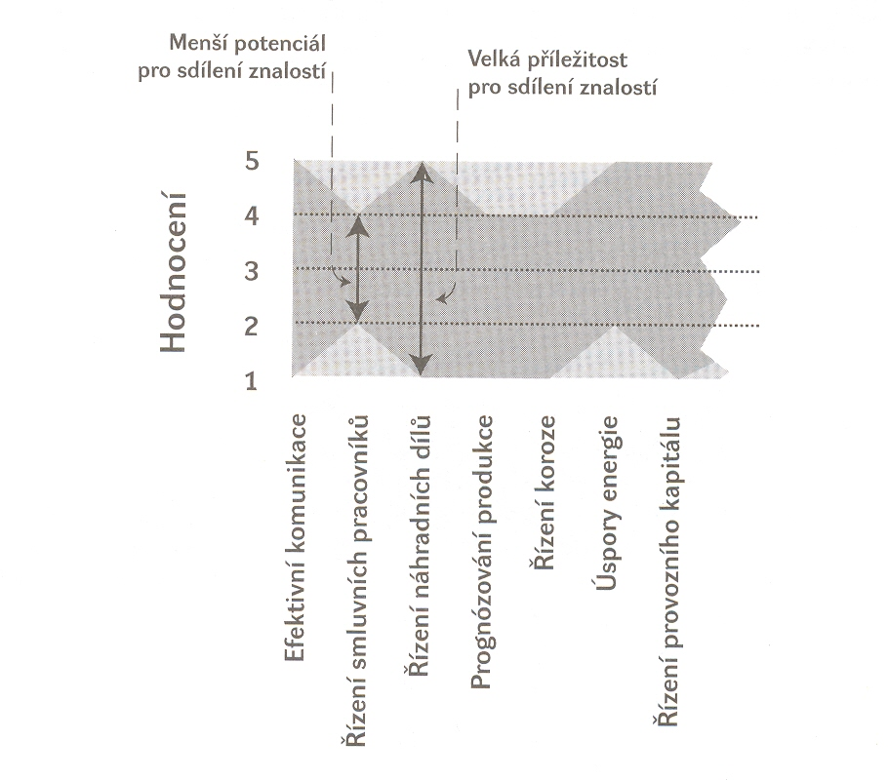
Agregované výsledky všech zúčastněných subjektů

Slide 186
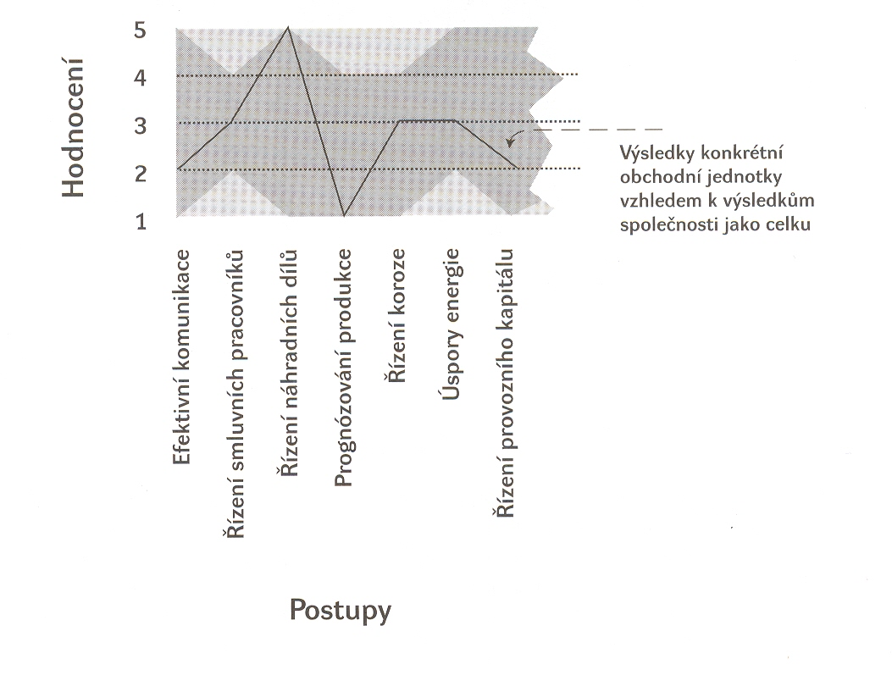
Jak jsme na tom ve srovnání s ostatními? v.t. benchmarking

Slide 187
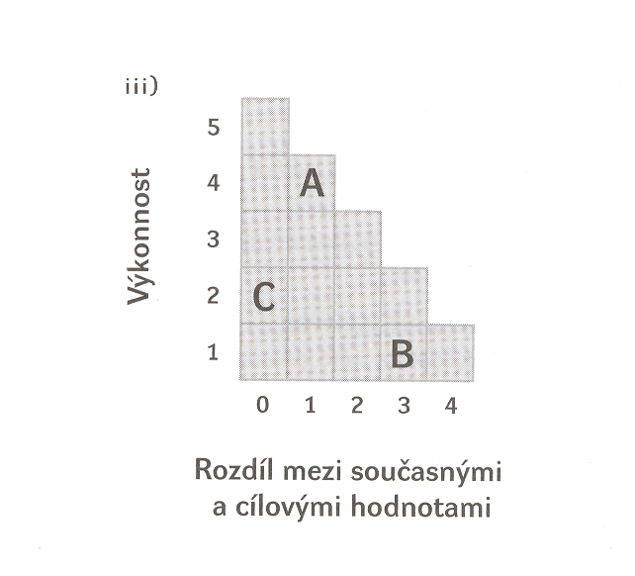
Jak jsme na tom a čeho chceme dosáhnout:
B se může učit od A

Slide 188
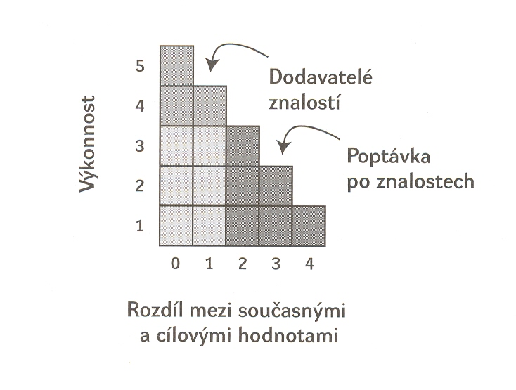
Spojte ty, co vědí, s těmi, kdo se chtějí učit

Slide 189
TECHNIKY MANAGEMENTU INOVACÍ

Slide 190
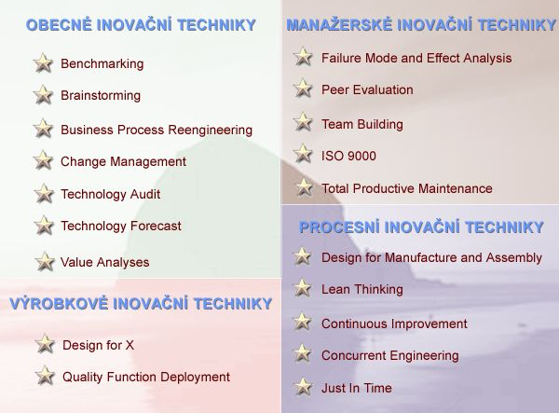

Slide 191
Obecné inovační techniky

Slide 192
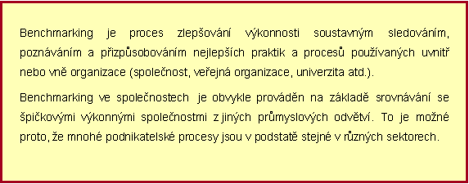
BENCHMARKING

Slide 193
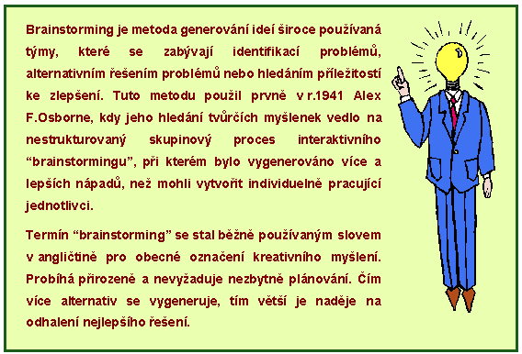
BRAINSTORMING

Slide 194
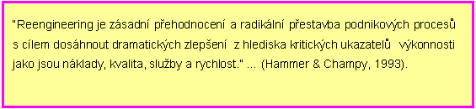
REENGINEERING

Slide 195
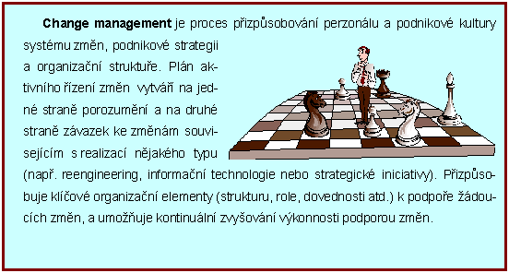
CHANGE MANAGEMENT
(ŘÍZENÍ ZMĚN)

Slide 196
Kroky řízení změn | Specifická technika
Řízení času | Techniky řízení času
Vypracování vize | SWOT analýza
Identifikace faktorů, které brání změně | Analýza silového pole
„Prodání“ změny | interní marketing
Vypracování plánu | Techniky strategického plánování
Učení se
Monitorování efektivity
INNOVATION MANAGEMENT TOOLS
http://www.wiley.co.uk/innovate/website/pages/atoz/atoz.htm

Slide 197
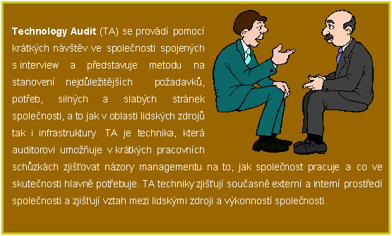
TECHNOLOGICKÝ AUDIT

Slide 198
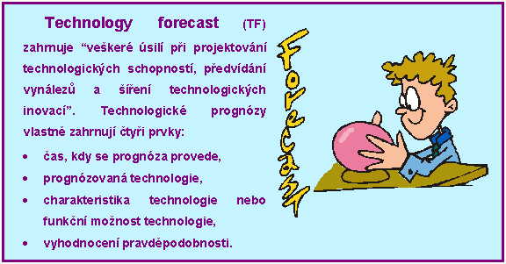
TECHNOLOGY FORECAST

Slide 199
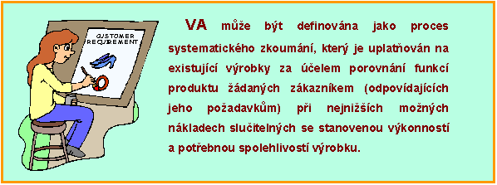
VALUE ANALYSIS
(Hodnotová analýza)

Slide 200
Výrobkové inovační techniky

Slide 201
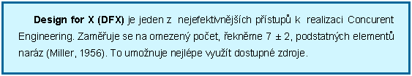
DESIGN FOR X

Slide 202
Design for Manufacturing and Assembly (DFMA) | Design for Environment (DFE)
Design for Dimensional Control (DDC) | Design for Inspectability
Design for Storability | Design for Reliability (DFR)
Design for Electromagnetic Compatibility | Design for Disassembly (DFD)

Slide 203
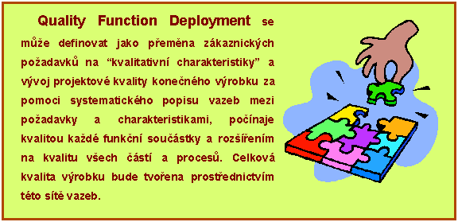
QUALITY FUNCTION DEPLOYMENT

Slide 204
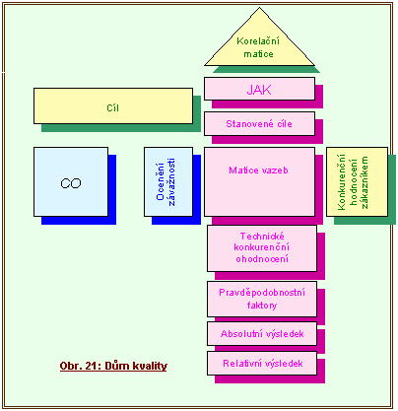
Dům kvality

Slide 205
Manažerské inovační techniky

Slide 206
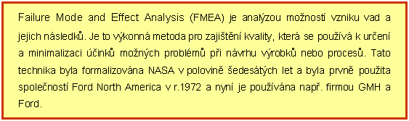
FAILURE MODE AND EFFECT ANALYSIS (FMEA)
Též: Ishikawův diagram, rybí kost

Slide 207
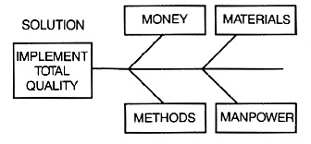
INNOVATION MANAGEMENT TOOLS
http://www.wiley.co.uk/innovate/website/pages/atoz/atoz.htm

Slide 208
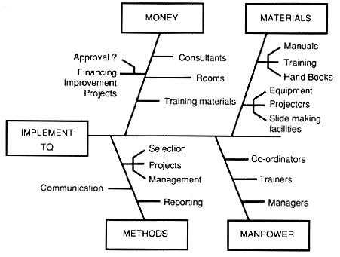
INNOVATION MANAGEMENT TOOLS
http://www.wiley.co.uk/innovate/website/pages/atoz/atoz.htm

Slide 209

PEER EVALUATION

Slide 210
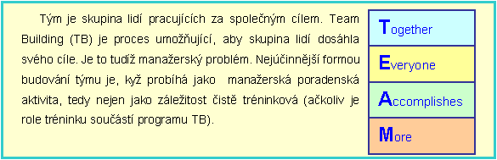
TEAM BUILDING

Slide 211

ISO 9000
ISO 14000
postupy pro zajištění udržitelnosti a environmentální přijatelnosti
EIA – Environmental Impact Assessment

Slide 212
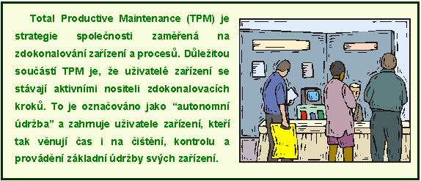
TOTAL PRODUCTIVE MAINTENANCE

Slide 213
Procesní inovační techniky

Slide 214
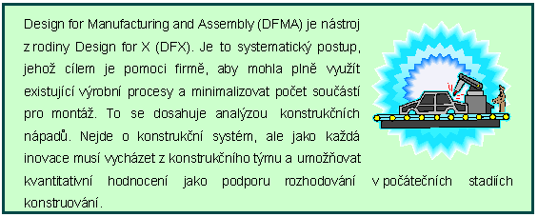
DESIGN FOR MANUFACTURING AND ASSEMBLY (DFMA)

Slide 215
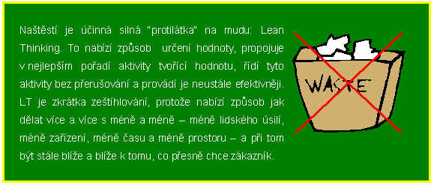
LEAN THINKING
Košturiak J., Frolík Z. a kol.: Štíhlý a inovativní podnik,
Alfa Publishing, 2006, ISBN 80-86851-38-9

Slide 216
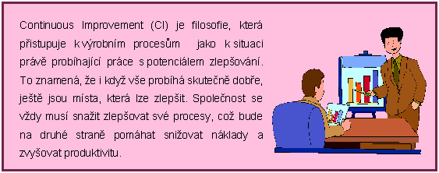
CONTINUOUS IMPROVEMENT

Slide 217
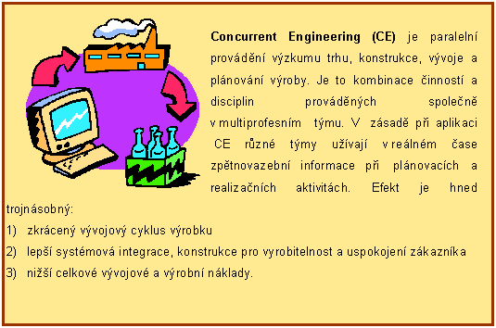
CONCURRENT ENGINEERING

Slide 218
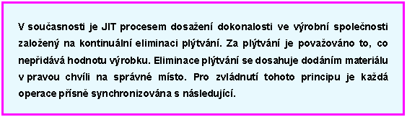
JUST IN TIME (JIT)

Slide 219
Hodnocení inovačního potenciálu firmy

Slide 220
Role hodnocení inovační výkonnosti
Pozitivní přístup podniku k strategickému plánování a implementaci inovací umožňuje managementu
  realisticky uvažovat o budoucnosti podniku,
  posilovat konkurenceschopnost podniku
Objevování vztahů mezi znalostmi a inovacemi doplňuje tradiční inovační dovednosti a otevírá nové cesty k podnikatelským úspěchům.

Slide 221
neexistuje přímá vazba mezi iniciací projektu s inovačním nábojem a ekonomickými výsledky projektu
je zřejmé, že i dobře formulované projekty, které nejsou zasazeny do kultivovaného interního prostředí s pozitivním inovačním nábojem, selhávají
tradiční metody hodnocení výkonnosti firem, založené na finančních ukazatelích, vypovídají o minulosti, nás však zajímá „kukátko“ do budoucnosti

Slide 222
Metodika ZČU
Pilotní projekt programu Leonardo da Vinci
  U-SME Innovation: A model of a university – SME cooperation in innovations, 2001 http://www.kip.zcu.cz/USME
Západočeská univerzita v Plzni
BIC Plzeň, VUHU Most, ELIS Plzeň, ATMOS Plzeň, UNIT Plus Plzeň, and VVV Most
UK: Brunel University, Brunel University Science Park, Techni Chem, Corac Group
France: University Montpellier, HYTEC SA, Sarl Prime Verre, Sarl Am 2e.

Slide 223
Aplikace metodiky
UTB Zlín
  S.Ohnoutková, H.Kožíšková, M.Vráblík: Firemní inovační potenciál jako dominanta posilování konkurenceschopnosti české výrobní firmy, str. 161-171 v: Firma a konkurenční prostředí, sborník, Mendelova zemědělská a lesnická univerzita, Brno, 2002, ISBN 80-7302-029-7
VUT Liberec
  I.Jáč, P.Rydvalová, M. Žižka: Inovace v malém a středním podnikání, Computer Press, Brno, 2005, ISBN 80-251-0853-8 (kap. 6)

Slide 224
Oblasti hodnocení
strategie a plánování
marketing
technologické procesy
kvalita a životní prostředí
logistika
organizace a lidské zdroje

Slide 225
1. Strategie a plánování
Poslání - v čase relativně stabilní
Vize - představa o budoucím podnikání, musí zakotvovat jasně formulované a kvantifikované cíle
Strategie se v čase rozvíjí tak, aby byla v souladu s měnícími se podmínkami reálného prostředí. Je založena na výběru aktivit, které bude společnost dělat. Jádrem strategie je získání specifické strategické pozice a schopnost obhájit jedinečnost své pozice před konkurencí

Slide 226
Úspěšné strategie změny
Myšlení ve prospěch zákazníka
Strategické myšlení
Odlišné myšlení (entrepreneurship, proaktivní)
Domýšlení detailů
uvědomování si silných a slabých míst a jejich uvědomělé ovlivňování
Důraz na znalosti
Práce s lidmi
Jednoduchá řešení

Slide 227
Negativní vlivy
poslání, sdílené hodnoty a vize nejsou vyjádřeny tak, aby je bylo možno transformovat do akceschopné formy;
strategie není propojena s cíli stanovenými pro jednotlivé stupně řízení;
alokace zdrojů není z hlediska dlouhodobých priorit propojena se strategií;
není zajištěna zpětná vazba mezi výstupy podnikatelské činnosti a výkonností nutnou pro dosažení strategických cílů;
pozornost je primárně zaměřena zejména na krátkodobé finanční ukazatele

Slide 228
Použití finančních ukazatelů
Výlučné spoléhání se na finanční ukazatele manažerského systému často nutí společnost dělat špatné věci
Finanční ukazatele jsou zpožděné a poskytují informaci o minulosti, podporují krátkodobé chování společnosti a obětují dlouhodobou tvorbu hodnoty. Je proto nezbytné je doplnit o nositele budoucí finanční výkonnosti.

Slide 229
Inovační cesta
třígenerační (3-Gen)
inovační cesta: určuje
  směr, který bude podnik sledovat po určité plánovací období
  milníky, kterých má být dosaženo, aby bylo možno vyvinout požadované výrobky a služby v daném čase.

Slide 231
Předpoklady úspěšné inovace
předem stanovit
  požadavky na zdroje a peněžní toky podmiňující navržení a vyvinutí produktu v dlouhodobém časovém horizontu
  podnikatelské systémy a procesy, které zajistí, aby tato činnost byla efektivní
zajistit, aby byly fondy k dispozici ve vhodnou dobu.
předem vyjasnit, jaké aktivity budou financovány z centrálních (podnikových) fondů jak různé části podniku přispějí do rozpočtu
financování rozdělit mezi kapitálový a příjmový účet, kapitálová aktiva vyčleněná pro inovace nepoužívat pro operativní účely

Slide 232
2. Marketing
Koncepce: přemýšlení a jednání v rámci trhu, z hlediska relevantního zákazníka nebo spotřebitele, se zřetelem k zisku.
Činnosti zaměřené na podporu, usnadnění a provedení směnné transakce.
Funkce v rámci podniku, činnosti spojené s prodejem zboží nebo službami.
Soubor problémů, pro jejichž řešení lze na základě řady společných charakteristik použít společný přístup
Oblast výzkumu, zahrnující mikro-, meso- a makroúroveň.

Slide 233
Základní nástroje úspěchu
Správná inovační strategie je nutnou, nikoliv však postačující podmínkou úspěchu; stejně tak technologická excelence a kvalita
Pro úspěch na trhu je stejně (ne-li více) důležitý podnikatelský model (business model)

Slide 234
Tah trhu vs. tlak VaV
Tah trhu (market pull): vede ke vzniku podnětů pro průběžné inovace; reakce na změny v potřebách a přáních zákazníků, následná odezva firmy na vývoj zákaznických postojů
Tlak vědeckotechnického rozvoje (technology push): zdroj podnětů pro podstatné inovace; vznik nových zákaznických potřeb, proaktivní, orientované na předpokládaný vznik potřeb, které zákazníci doposud nepociťují, vytváření trhů

Slide 235
Predikovatelnost a stabilita trhu
Nejdůležitějším faktorem pro většinu firem není velikost tržního segmentu nebo jeho růst, ale predikovatelnost prostředí, do kterého má být investice učiněna.
Čím je trh stabilnější, tím nižší je stupeň nejistoty pro investiční rozhodování

Slide 236
Měřítka marketingového úspěchu
Zisková marže
Rentabilita investice
Podíl na domácím trhu
Podíl na zahraničních trzích
Objem prodeje
Objem tržeb
Dynamika prodeje
Nové prodejní příležitosti ve stávajících segmentech
Nové tržní segmenty

Slide 237
Porterův model
Kromě ryze technických výrobkových a procesních inovací se musí firma cíleně věnovat rozvoji trhu se zaměřením na zákazníka. Sebedokonalejší produkt, který nenajde svého zákazníka, nebude zdrojem příjmů a nepřinese do firmy zisk.
Smysluplná a koncepční marketingová strategie nese s sebou celou řadu aspektů, na jejichž špici je zákazník, ale přitom nelze opominout ani ostatní atributy Porterova modelu pěti sil mezoprostředí:

Slide 238
Model pěti sil podle M. E. Portera
2. Dodavatelé
3. Substituční
výrobky
5. Konkurence
v oboru
Rivalita mezi
existujícími podniky
4. Potencionální
noví
konkurenti
1. Zákazníci

Slide 239
3. Technologické procesy
Dva základní druhy podnikových procesů:
  Hmotně-energetické: bezprostředně výroba produktů a služeb
  Organizačně-řídící: řídící a organizační činnosti zajišťující fungování podniku prostřednictvím práce celé struktury řídících a štábních útvarů společnosti

Slide 240
Hmotně-energetický systém
Místní hledisko –objekty, kde jsou připravovány a realizovány inovace (závody, divize, provozy, dílny až jednotlivá pracoviště)
Výrobně-strukturní hledisko – tři subsystémy:
  Výrobkový: inovační projekty výrobních programů;
  Výrobní: inovační projekty technologií, výrobních fází, či výrobních zařízení, včetně manipulací s materiálem a energetické hospodářství společnosti;
  Organizační: inovační projekty operativního řízení výroby a projekty inovace dispozičního uspořádání - generelu závodu.

Slide 241
Načasování inovací
Identifikovat produkty, které by mohly být vyvinuty, a pak počkat do doby, kdy se objeví nová technologie, která umožní tyto produkty realizovat.
Identifikovat kdekoliv používané nebo vyvíjené technologie a zkoumat, jakým způsobem by je podnik mohl aplikovat.

Slide 242
Technologická mapa
Stanovit milníky, ve kterých se identifikované technologie pravděpodobně objeví
Odhadnout pravděpodobnou odezvu cílových trhů
V případě potřeby rozšířit organizační hranice podniku při používání „map možností“, které identifikují vědomostní základnu společnosti, její dovednosti podložené vybavením a službami
Technologický foresight a forecast

Slide 243
Inovační cesta s milníky

Slide 244
Role VaV
Nárůst výdajů na VaV v hlavních vyspělých zemích za posledních 15 let má za důsledek postupné snižování návratnosti investovaných zdrojů a tím i pokles dosahovaných marží
Růst zralosti trhů vyžaduje stále vyšší investice do VaV, které mají nejvyšší návratnost ve „zralých“ odvětvích.

Slide 245
Vývojová stádia světové ekonomiky
Faktor | 1945 - 1955 rané stádium | 1955 - 1969 růst | 1970 - 1980 zralost | 1990 -dosud pokles
Těžiště výzkumných aktivit | Isolované patenty | Rozvoj patentových koncepcí | Důraz na efektivitu zhotovení produktu | Redukce nových produktů
Návratnost výdajů na R&D | Nízká | Vysoká | Klesající | Nízká
Strategie zabezpečující růst | Nový produkt | Modifikace u nových produktů | Akvizice společností | Přenesení výroby
Design | Užití nových materiálů / koncepcí | Rostoucí míra duplikací | Důraz na krycí příspěvek | Drobnější „kosmetické“ změny

Slide 246
Vývojová stádia světové ekonomiky
Faktor | 1945 - 1955 rané stádium | 1955 - 1969 růst | 1970 - 1980 zralost | 1990 -dosud pokles
Výroba | Malé ekonomiky | Nástup ekonomie z rozsahu | Vrchol ekonomie z rozsahu | Restrukturalizace, přebytek kapacit
Náročnost na kapitál | Nízká | Rostoucí | Extrémně intenzivní | Omezování nových investic, zánik starých oborů
Konkurenční vztahy | Místní, nevýrazné | v rámci národních ekonomik | Mezinárodní | Kartely, globální úmluvy
Úroveň pracovní síly | Omezená | Vyškolení pracovníci | Důraz na dovednosti | Automatizace
Celkový růst | Pomalý | Rychlý | Zpomalující se | Klesající
Zdroj: R. Rothwell Futures, 13(1), 1991

Slide 247
Výrobkové inovace
Přírůstkové inovace méně finančně náročné a méně rizikové než radikální
Zlepšení vlastností produktu je rychleji akceptováno trhem, při zavádění nového produktu se vždy musí překonávat určité bariéry.
Relativní výhodou je vytvoření bezkonkurenčního prostředí; na délce jeho trvání závisí rozhodující měrou ekonomický efekt inovace.
Překonávání vstupních bariér vede ke zpomalení doby návratnosti investice
Vzhledem k vysoce konkurenčnímu prostředí to znamená zavádět výrobková zlepšení v co nejkratších termínech.
Výrobková zlepšení nalézají největší odezvu u společnosti s velkými objemy výroby.

Slide 248
Procesní inovace
záměna stávajícího zařízení
zvýšení rychlosti výrobního procesu
větší flexibilita výroby
zkrácení času potřebného pro převedení úvodní koncepce do finálního produktu
zvýšení kvality výsledného produktu při snížení měrných vstupních nákladů.

Slide 249
Nové koncepty v managementu inovací
Disruptivní inovace – Christensen
Otevřené inovace – Chesbrough
Metoda fází a bran - Cooper

Slide 250
4. Kvalita a životní prostředí
ISO 9 000 - management kvality
ISO 14 000 - environmentální management
Normativní přístupy, předpokládají odhalování nedostatků a jejich následné řešení
TQM (Total Quality Management), Demingův cyklus PDCA, Kaizen, Six Sigma, reengineering.

Slide 251
Požadavky na kvalitu
Bezvadnost: případná vada může představovat negativní, snadno registrovatelný rys produktu a může zapříčinit až negativní postoj k výrobci;
Parametry produktu: zvláště ty vlastnosti, o které má zákazník zájem a které jsou pro něj hodnototvorné;
Stabilita jakosti: zajištění stanovené jakosti u každého produktu

Slide 252
Kontrola a audit
Technické kontroly: z pohledu přidané hodnoty přinášejí pro zákazníka jen malý přínos, jedná se spíše o minimalizaci ztrát.
Audit: nestranné ověření určité skutečnosti, funkce útvaru, produktu apod. z hlediska procesů i z hlediska výsledků.

Slide 253
Reakce managementu na výsledky auditu
AKCE
- hodnotová analýza
- imitace konkurence
TRVALÉ
ZLEPŠOVÁNÍ
- přehodnotit ceny
- hodnotová analýza
Vyšší
Náklady
ZÁKAZNICKÉ
PREFERENCE
- hodnotová analýza
- minimální změny
UDRŽET
TREND
- minimální změny
nižší
horší
Kvalita
lepší

Slide 254
Opatření pro zlepšování
analyzování a hodnocení existující situace, aby se identifikovaly oblasti vhodné pro inovační aktivity
stanovení inovačních cílů
vyhledávání možných řešení pro jejich dosažení
hodnocení těchto řešení, měření, ověřování, analyzování a hodnocení výsledků

Slide 255
Měření a analýza
stanovení priorit
použití vhodných statistických metod nebo jiných metod může napomoci při chápání variability procesu, řízením této variability lze zlepšovat výkonnost procesu a výrobku
včasné odhalení chyby zabrání následným ztrátám – sebekontrola; nutnost odpovídající organizační kultury, vazba na motivační systém

Slide 256
Požadavky ŽP
redukovat spotřebu energie ve výrobních procesech;
redukovat spotřebu energie výrobků při jejich využívání;
redukovat odpadní materiál (například během výroby a balení);
redukovat nebo eliminovat nepříznivý vliv na prostředí emisemi nebo vypouštěním odpadu;
eliminovat složité procesy ve výrobě a při montáži (například redukovat nadbytečné množství materiálů nebo součástek);

Slide 257
Požadavky ŽP
zavést recyklaci materiálu a opotřebovaných součástek;
umožnit kompatibilitu při inovaci bez nutnosti celkové výměny (modularizace);
rozšířit spolehlivost a využitelnou délku života výrobků s návrhem na postupné stahování z trhu při morálním stárnutí;
zvýšit efektivnost distribuce redukováním velikosti, zlepšením manipulovatelnosti a skladovatelnosti;
redukovat náklady (včetně těch na likvidaci použitých nebo zastaralých výrobků).

Slide 258
Ekologické + kvalitní = ekonomické
Splnění požadavků ŽP vytváří významnou konkurenční výhodu (social responsibility)
Rostoucí okruh zájmových skupin (stakeholders)
Nedostatky kvality, ekologické problémy, nedodržování požadavků na pracovní prostředí a bezpečnost práce, konflikty s orgány veřejné správy a provozní havárie mohou ohrozit samotnou existenci podnikatelského subjektu.

Slide 259
5. Logistika
Organizování, plánování, řízení a uskutečňování toku zboží, počínaje vývojem, nákupem a konče výrobou a distribucí podle objednávky finálního zákazníka tak, aby byly splněny všechny požadavky trhu při co nejnižších nákladech

Slide 260
Logistika ve strategii
Logistika jako ucelený systém se stává součástí strategie
Sleduje rozmisťování zdrojů v čase (lidí, kapacit, informací) s cílem dosáhnout vyšší konkurenceschopnosti podniku
Propojuje výrobce s dodavateli a dále pak se všemi distribučními a obchodními články až po konečného zákazníka.

Slide 261
Logistika a CRM
Stupeň synergie mezi stávajícím produktem a nově zaváděným produktem značně přispívá k úspěchu.
Společnost úspěšně zavedená na trhu má větší naději na úspěch než její méně zdatný konkurent.
Rozdíl v nákladech na získání nových zákazníků oproti udržení stávajících je až sedminásobný.
Rozhodující je budování a používání kvalitních informačních databází, které jsou samozřejmě i velice nákladné.
V Evropě náklady na logistiku v průměru dosahují 21%.
omezený přístup k relevantním informacím vždy důvodem ke zhoršení kvality plánování a rozhodování

Slide 262
Účinnost zavádění IS/IT
Nikdy prakticky nepoužit nebo ani nepřevzat 47 %
Dříve či později opuštěn či zásadně přepracován 29 %
Použit po změnách většího rozsahu 18 %
Použit po menších změnách 3 %
Bez problémů převzat do užívání 2 %
Pramen: prof. Ing. Jan Truneček,CSc., Přednášky a interní materiály katedry, VŠE Praha 2000

Slide 263
Trendy
Zrychlování reakcí na změny v poptávce.
Permanentní snižování nákladů (redukce zásob)
Průběžné zlepšování logistických procesů (zavádění reengineeringových logistických projektů s cílem: zvýšit produktivitu celého logistického řetězce, snížit výrobní zásoby i zásoby hotových výrobků, snížit odpady, zkrátit doby manipulace a přepravy, redukovat náklady na výrobní i skladové plochy apod.

Slide 264
Tvorba hodnot prostřednictvím e - business
Zaměření se na:
Inovační aktivity:
Realizace:
Racionalizaci
portfólia
e-business
Soustřeďování
zdrojů do oblastí
hodnotového
systému
společnosti s
předpokládanou
vysokou přidanou
hodnotou
Hledání nových
invencí v již
existujících
procesech
a další zdroje
hodnot pro
zákazníka
Implementování
e – business
projektů s
důrazem na
hmatatelné
výsledky a se
zaměřením se
na vývoj
ukazatele ROI

Slide 265
Outsourcing
Prostředek ke snížení nákladů ve společnosti, koncentrace na malý počet nejdůležitějších podnikových činností, které jsou podstatné pro její konkurenční schopnost.
Určit ty činnosti nebo procesy, jejichž zabezpečování vlastními silami je prokazatelně neefektivní, případně provozní potřeby neumožňují plnohodnotné vytížení instalovaných kapacit. Tyto činnosti jsou na podkladě výběrového řízení zabezpečovány externími dodavateli
Nové vazby mezi dodavateli a odběrateli vedou k včleňování externích subjektů do interního prostředí podniku, čímž se původně striktní hranice mezi externím a interním prostředím stávají méně zřetelné.

Slide 266
Co dělat
Investovat do dodatečných technologií za účelem kustomizace v reálném čase.
Integrovat dodavatele ve větší míře do operací a vývoje nových produktů.
Svázat s produktem více služeb nebo zvýšit jeho informační obsah

Slide 267
6. Organizace a lidské zdroje
Intelektuální bohatství společnosti tvoří ti pracovníci, kteří přispívají k vytváření a řízení společné základny vědomostí s cílem zlepšit výsledky ve vědě, výzkumu a vývoji a tím i v samotném podnikání.
Role pracovníků tvořících intelektuální bohatství společnosti se odklánějí od tradiční role, která od nich očekávala formulaci patentů a návodů na jejich aplikaci.
V rámci managementu znalostí se úloha této skupiny orientuje na ovlivňování zaměření aktivit VaV

Slide 268
Role personálního managementu
Výběru a rozdělování pracovníků (popisy prací, plán podle kapacitního propočtu, profesní rozdělení, organizační rozmístění, principy odměňování, zvyšování kvalifikace)
Vedení pracovníků
Motivace pracovníků
H. Mintzberg: rozhodující vztah a závislost strategického programu a organizační uspořádání

Slide 269
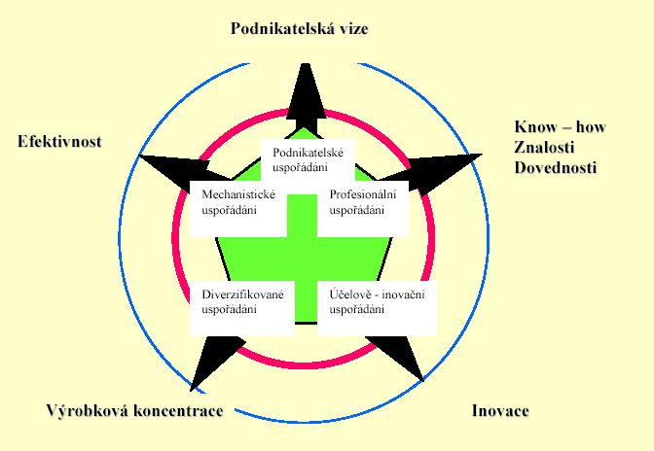
Mintzbergův pentagon

Slide 270
Role VaV, intelektuální kapitál
Úzká spolupráce mezi pracovníky vědy a výzkumu a odborníky v oblasti aplikace umožňuje rychlou informovanost a interpretaci týkající se patentových strategií konkurence.
Specialisté firmy pomáhají formulovat alternativní varianty řešení a postupů, pomáhají předvídat překážky a mezery, které se mohou stát bariérami obchodního využití inovací.
Vypracovávání studií proveditelnosti na základě zhodnocení intelektuálního bohatství firmy a dalších příbuzných informací.

Slide 271
Role VaV, intelektuální kapitál
Firma zjišťuje údaje o intelektuálním bohatství konkurence, především s ohledem na současný vývoj.
V případě zamýšlené akvizice či utvoření aliance s jinou firmou je věnována identifikaci možností pramenících z intelektuálního bohatství analyzované firmy prioritní pozornost.
Jednou z aktivit členů předmětného týmu je pátrání v oblasti patentových a licenčních strategií firmy i jejích externích konkurentů.

Slide 272
Princip vnitropodnikatelství (intrapreneurship)
Lean production (rychlost vývoje, účast zákazníka v procesu realizace projektu, JIT, strategický sourcing, metody sledování kvality)
Rozdělení firmy na fraktály či buňky (podnikatelské myšlení samostatných částí firmy, optimalizace strategie části se strategií celé firmy, samokorekce a optimalizace postupů)
Duté podniky (hollow - v podniku se ponechávají pouze činnosti přinášející největší přidanou hodnotu)
Síťové a virtuální podniky (počítačovými systémy řízená kooperace mezi jednotlivými částmi takového podniku s využitím přínosů specializace)

Slide 273
Pracovní nasazení podmiňuje:
Svoboda volby, která může vést k:
  pocitu osobní zodpovědnosti
  pozitivnímu přístupu při volbě
  odbourání alibismu v jednání
Zviditelnění rozhodnutí jednotlivce před ostatními:
  ztěžuje omlouvání neproveditelnosti
  zvyšuje motivaci zapojení se
  poskytuje modelové zkušenosti pro ostatní
Neodvolatelnost rozhodnutí:
  zabraňuje uvažovat o alternativách
  zaměřuje energii do zvoleného směru

Slide 274
Svoboda volby
navrhovat systémy a procedury, které nutí lidi provádět trvale změny
nebát se používat systém odměn za plnění úkolů
podněcovat inkrementální změny
nenutit lidi obhajovat názory, se kterými nesouhlasí
ubezpečit se, že lidé mají realistické představy před tím, než se pro něco rozhodnou a předcházet tím budoucím překvapením

Slide 275
Zviditelnění
zveřejňovat činnosti subjektu před jeho kolegy, ostatními zaměstnanci, zákazníky a blízkými
využívat slavnostních příležitostí k prohlubování smyslu sounáležitosti a identifikace
posilovat veřejné projevy loajality
posilovat rozvoj sociálních vztahů mezi členy týmu
využívat odsouhlasování kolektivem při budování zpětnovazebních procesů

Slide 276
Neodvolatelnost
označit některá rozhodnutí za důležitá
odhodlat se činit rozhodnutí podle priorit
vzbudit přesvědčení, že osobní nasazení je zapotřebí na dočasnou dobu
navrhovat takový systém odměn, který neumožní polevit v nasazení
zdůrazňovat možnost kariérního růstu
vyzdvihnout osobní oběti, které vyžaduje vysoké nasazení

Slide 277
aktivovat proces sdílení vědomostí a rozvoj interdisciplinárních kvalifikací
transformovat činnosti informačního managementu

Slide 278
Transformace činností IM
Umožnit řízený externí vstup pro zákazníky a externí spolupracovníky firmy za účelem identifikace a akcelerace klíčových vývojových aktivit.
Zakládat „virtuální týmy“ produkující novátorská řešení.
Vymezit prostoru pro poskytování „navigace pomocí informací“, který má velký význam pro management především v časných stadiích projektů.
Zavést webového výzkumu, tzv. „bílé stránky“ na intranetu.
Rozšiřovat dosahu působnosti vně podniku s rozhraním umožňujícím sdílení informací jak v organizačních strukturách, tak i směrem k zákazníkům.

Slide 279
METODIKA

Slide 280
Dotazník
V každé kategorii 6 otázek se 4 stupni hodnocení
Metodika založená na sebehodnocení
Nástroj v Excelu s grafickými výstupy

Slide 283
Třídy C, AB, B, A
C - podnik není připraven k rozvojovým aktivitám
AB –připraven ke zvyšování výkonnosti, musí soustavně zdokonalovat základní procesy
B – připraven k tomu, aby prošel procesy certifikace
A vysoce výkonný a konkurenceschopný

Slide 284
Ověření metodiky
VACÍK, E. Měření výkonnosti firem a rozvojový potenciál, doktorská disertační práce, Praha: VŠE, 2003
Fakulta managementu UTB Zlín, 2. čtvrtletí 2002
  13 - gumárenství a plasty;
  20 - strojírenství;
  12 – ocel a ocelové výrobky;
  5 – strojírenství
5 podniků z Plzeňského kraje
9 AB, 27 B, 14 A, žádný C

Slide 285
Statistická analýza
Marketing – nejnižší hodnoty
Gumárenství a plasty: nejnižší hodnoty v oblasti lidských zdrojů a informačních systémů
Ocel: nadprůměrné hodnocení v marketingu a logistice, podprůměrné ve strategii a plánování

Slide 286
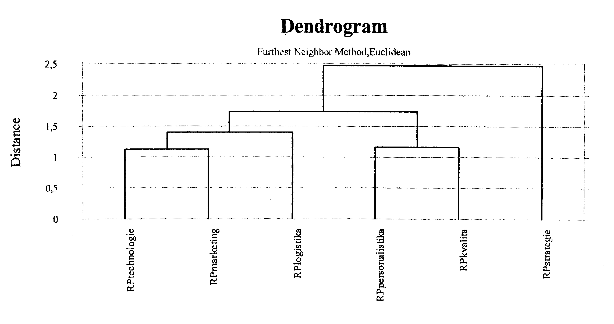
Klastrová analýza

Slide 287
Regresní analýza
DP = - 0,0037
+ 0,1809 * Kvalita a ŽP
+ 0,1683 * Logistika
+ 0,1938 * Marketing
+ 0,1488 * IS a lidské zdroje
+ 0,1775 * Strategie a plánování
+ 0,1305 *Výrobní procesy a technologie

Slide 288
Rozvojový potenciál a finanční výkonnost
Korelační analýza:
Rozvojový potenciál a finanční výkonnost jsou ve vzájemné pozitivní korelaci

Slide 289
ZÁVĚRY
Vlastníci a management mohou ovlivnit komponenty rozvojového potenciálu
RP má prokazatelný vliv na finanční výkonnost a tvorbu hodnot a spolu s vybranými finančními indikátory může být cenným nástrojem rozhodování
Použitelnost byla prokázána statistickými metodami.
Jde o analytický nástroj podporující efektivní implementaci podnikových cílů

Slide 290
Marketing
nejcitlivější komponenta
ve sledovaném vzorku nejnižší hodnoty
firmy obecně nemají dostatek informací o chování zákazníků, což ovlivňuje rozhodování v kritických situacích s vysokým rizikem

Slide 291
Výrobní procesy a technologie
nejvyšší hodnocení
pro podniky ve sledovaném vzorku šlo vždy o důležitou komponentu
korelace s ROE je nejsilnější
podnik s dobrou pozicí v technologiích a kvalitě je přitažlivý pro dobré zaměstnance a dokáže uspokojit zákazníky

Slide 292
Strategie a plánování
výrazně ovlivňuje klasifikaci firmy podle RP

Slide 293
HODNOCENÍ NA MAKROEKONOMICKÉ ÚROVNI

Slide 294
Innovation Scoreboard
TRENDCHART – Komplexní obraz inovační politiky v Evropě, Česká společnost pro materiály a technologie, 2004, ISBN 80-7329-067-7
DG Enterprise and Industry - European Innovation Policy, http://ec.europa.eu/enterprise/innovation/index_en.htm
video "The Key to Innovation"(May 2007)
PRO INNO Europe, http://www.proinno-europe.eu/
Europe INNOVA, http://www.europe-innova.org

Slide 295
Regional Innovation Scoreboard
(RIS) 2009
http://www.proinno-europe.eu/admin/uploaded_documents/RIS_2009-Regional_Innovation_Scoreboard.pdf

Slide 296
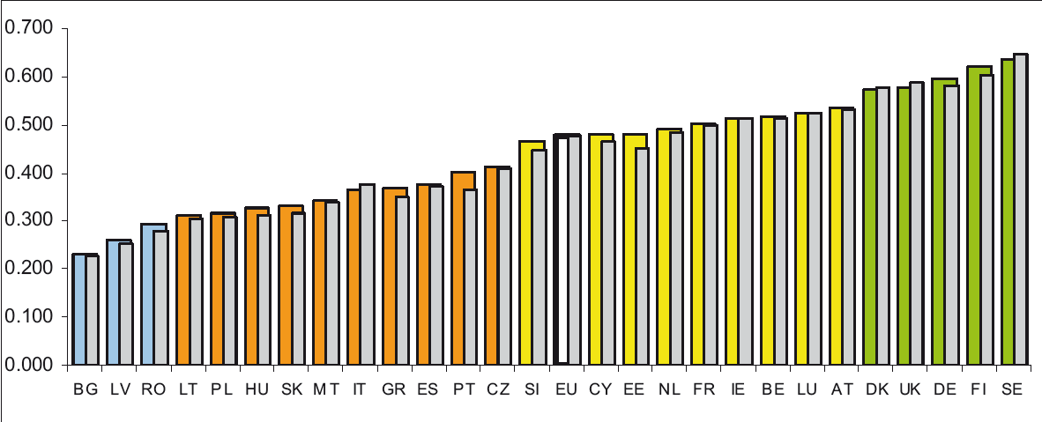
Souhrnný inovační index – SII 2009

Slide 297
SII vs. trend
vertikální osa: SII; horizontální osa: trend
čtyři kvadranty:
  SII i trend nad průměrem EU – postupují dopředu
  SII větší než průměr, trend menší – ztrácejí „drive“
  průměr
  SII menší než průměr, trend vyšší – „chytají dech“
  SII i trend pod průměrem EU – dále zaostávají

Slide 298
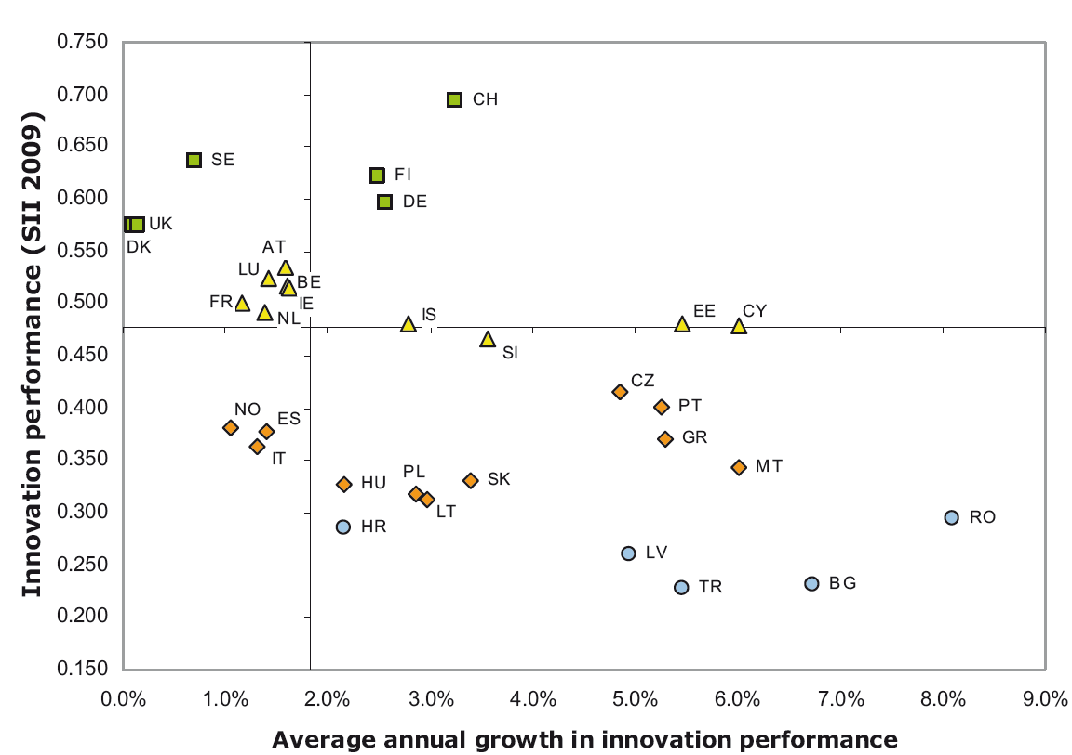

Slide 299
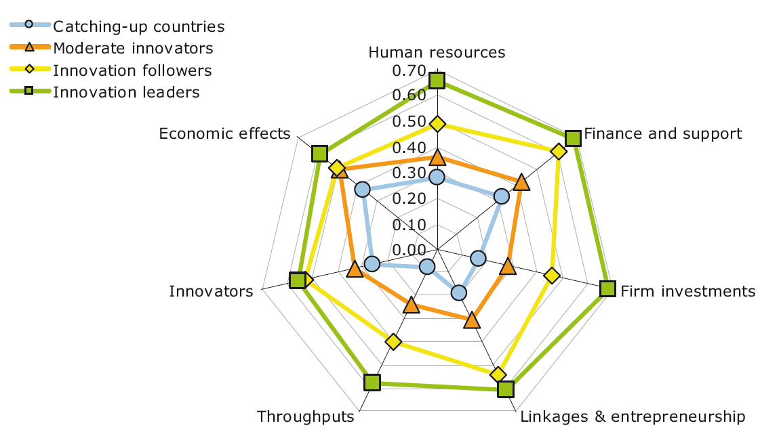
Dimenze inovační výkonnosti

Slide 300
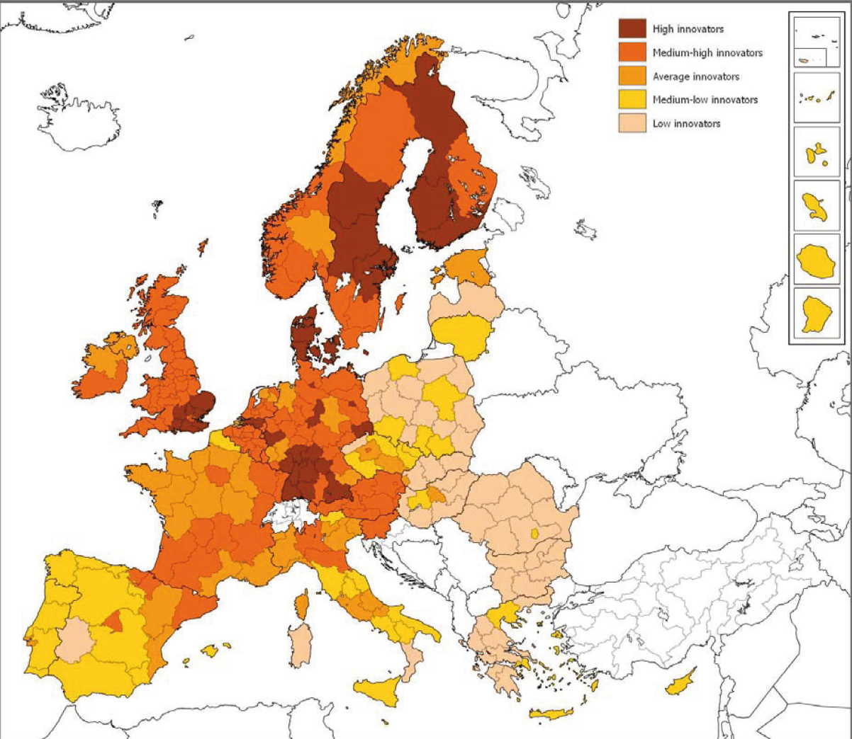

Slide 301
Klíčové dimenze inovační výkonnosti
Hnací síly inovací: strukturální podmínky inovačního potenciálu,
Tvorba znalostí: investice do V&V
Inovace a podnikání: inovační úsilí na úrovni firem
Aplikace: výkonnost v termínech pracovních a podnikových činností a jejich přidané hodnoty
Duševní vlastnictví: dosažené výsledky v termínech úspěšného know-how

Slide 302
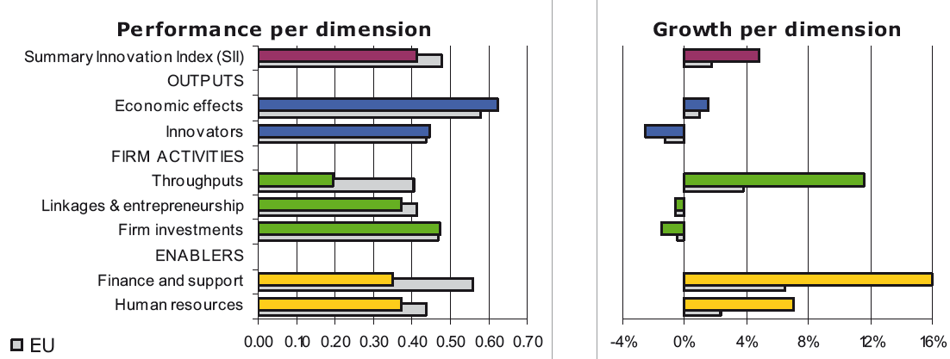
ČR

Slide 303
ČR - souhrn
ČR patří mezi ty, kdo chytají dech – inovační výkonnost je pod průměrem EU, ale rychlost růstu nad průměrem. Vzhledem k průměrné výkonnosti jsou silnými stránkami investice podniků, relativní slabá stránka je Throughputs.
V průběhu posledních 5 let byly hlavními hnacími silami zvyšování inovační výkonnosti Throughputs, Lidské zdroje, Finance a podpora. Silný byl růst absolventů vysokých škol (18.1%), venture kapitálu (26.6%), soukromých úvěrů (13.6%), širokopásmovém připojení firem (20.1%), průmyslových vzorů EC (24.5%). Výkonnost inovátorů se zhoršila díky poklesu počtu MSP, které zavádějí produktové nebo procesní inovace (- 2.6%).

Slide 304
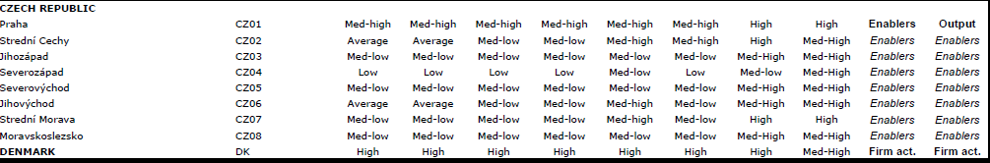

Slide 305
Osnova
Základní pojmy
Řízení projektů
Inovace a podnikání
“Soft Skills” ve VaVaI
Transfer technologií - hodnocení a ochrana duševního vlastnictví
Podpora VaVaI
Zpracování návrhu vlastního projektu

